Slide 1
古典理论
钱军辉

Slide 2
内容
导言
产出
失业
收入分配
利率
货币与通胀
汇率

Slide 3
古典假设
个体理性
  消费者最大化效用
  公司最大化利润
价格（包括工资和利率）灵活，让市场处于出清状态。
产品和要素市场均完全竞争（perfectly competitive）。
人们掌握完全信息。
货币只是交易媒介。

Slide 4
宏观影响
需求自动消化供给：
  管好生产，消费会管好自己。
没有“非自愿失业”（involuntary unemployment）。
产出和就业没有大幅波动。
货币中性。

Slide 5
名人名言
Adam Smith:
  Money is like a road which helps in transporting the goods and services produced in a country to the market, but this road does not itself produce any thing.
John Stuart Mill:
  There cannot, in short, be intrinsically a more insignificant thing, in the economy of society than money.

Slide 6
内容
导言
产出
失业
收入分配
利率
货币与通胀
汇率

Slide 7
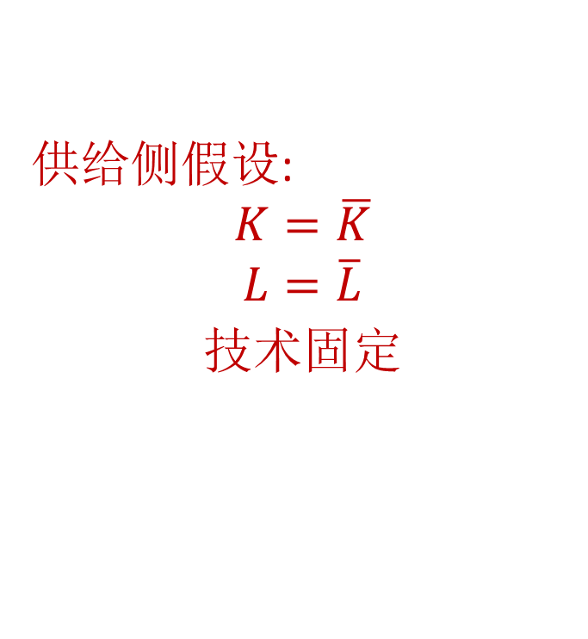
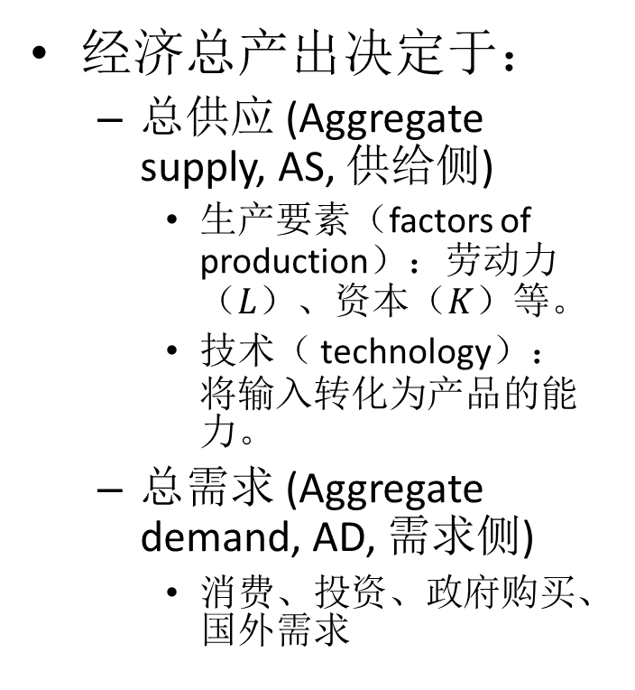
总产出
经济总产出决定于：
  总供应 (Aggregate supply, AS, 供给侧)
    生产要素（factors of production）：劳动力（$L$）、资本（$K$）等。
    技术（ technology）：将输入转化为产品的能力。
  总需求 (Aggregate demand, AD, 需求侧)
    消费、投资、政府购买、国外需求
供给侧假设:
$$K=\overline{K}$$
$$L=\overline{L}$$
技术固定

Slide 8
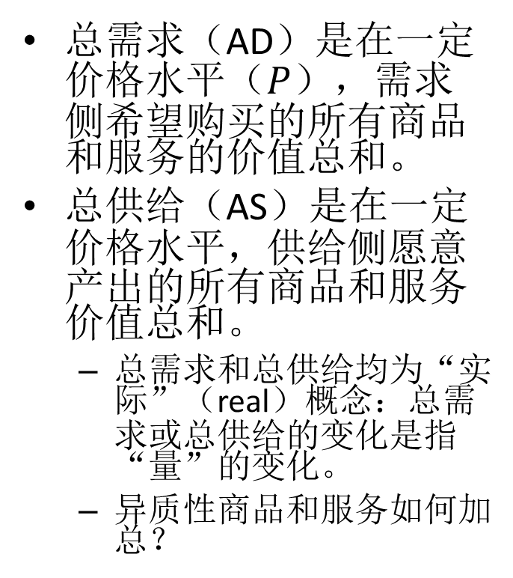
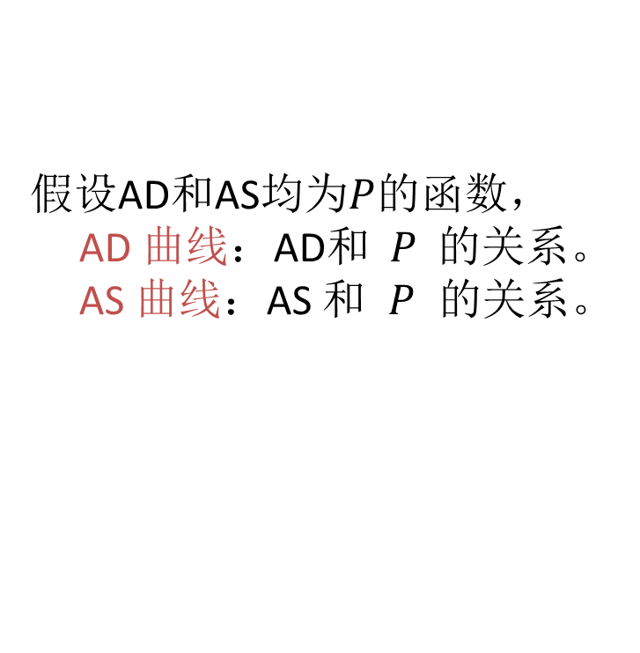
总需求和总供给
总需求（AD）是在一定价格水平（$P$），需求侧希望购买的所有商品和服务的价值总和。
总供给（AS）是在一定价格水平，供给侧愿意产出的所有商品和服务价值总和。
  总需求和总供给均为“实际”（real）概念：总需求或总供给的变化是指“量”的变化。
  异质性商品和服务如何加总？
假设AD和AS均为$P$的函数，
  AD 曲线：AD和$P$的关系。
  AS 曲线：AS 和$P$的关系。
Notes:
类似实际GDP处理：用“不变价”，对商品和服务的价值进行加总。

Slide 9


AS曲线的含义
当价格水平上升，总供给如何变化。
$$P$$
AS2
AS1
古典假设下，AS曲线该长什么样？
AS3
$$Y$$

Slide 10
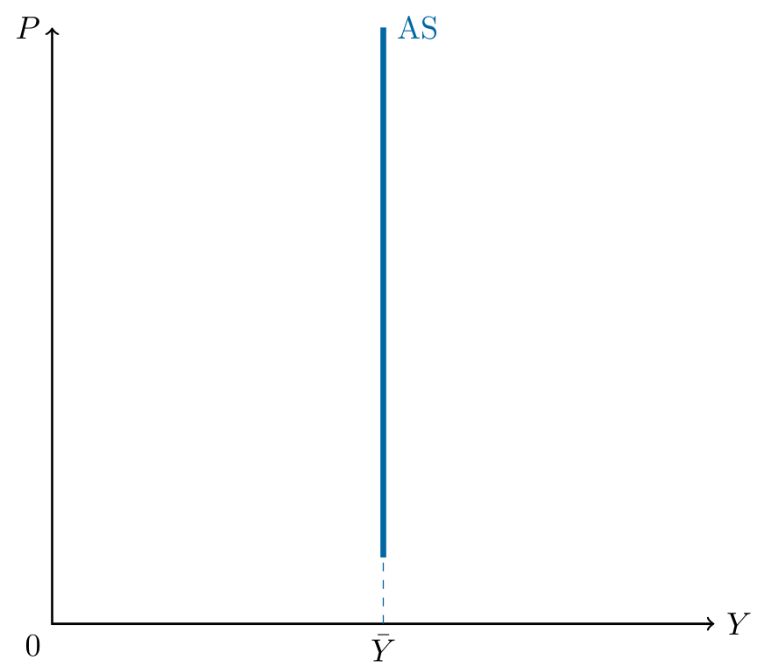
古典AS曲线
垂直的AS曲线：总供给与价格水平无关。
  所有生产者都不会因为价格水平上涨（通胀）而扩大生产，因此AS与P无关。
Notes:
极端情况（垂直或水平）最有趣，能得到最强的结论。

Slide 11
AD曲线的含义
当价格水平上升，总需求如何变化。
$$P$$
AD3
古典假设下，AD曲线该长什么样？
AD2
AD1
$$Y$$

Slide 12
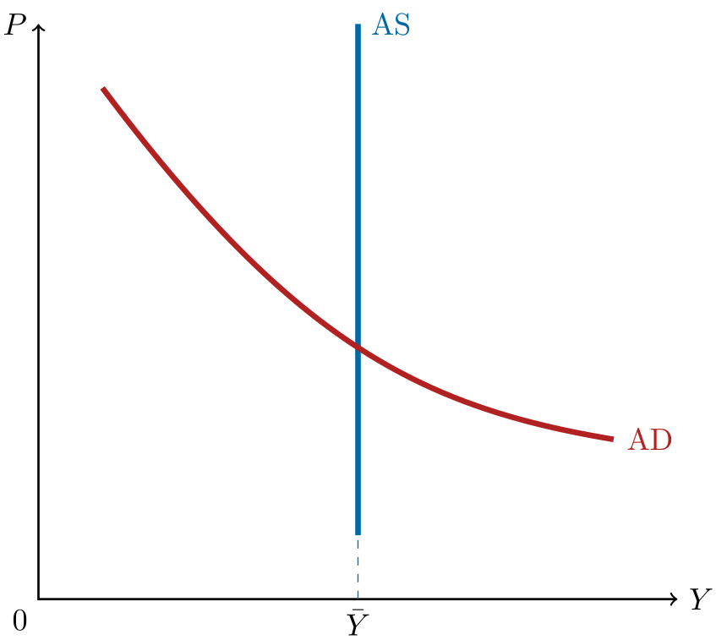
古典AD-AS曲线
向下倾斜的AD曲线：
  价格水平下降，增加现金购买力，因而扩大总需求（庇古效应）

Slide 13
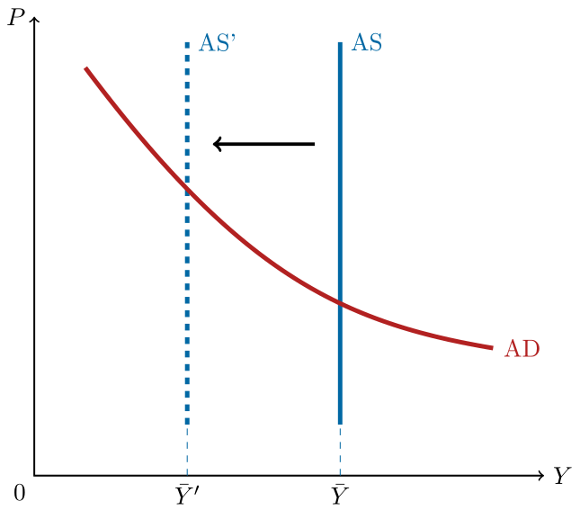
供给冲击和滞胀

Slide 14
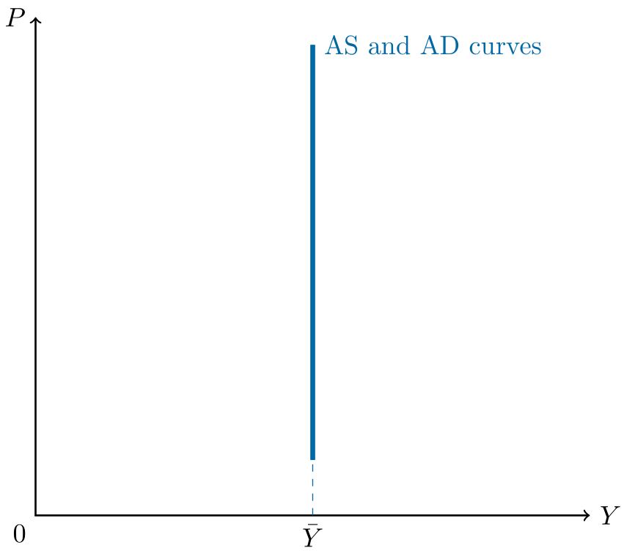
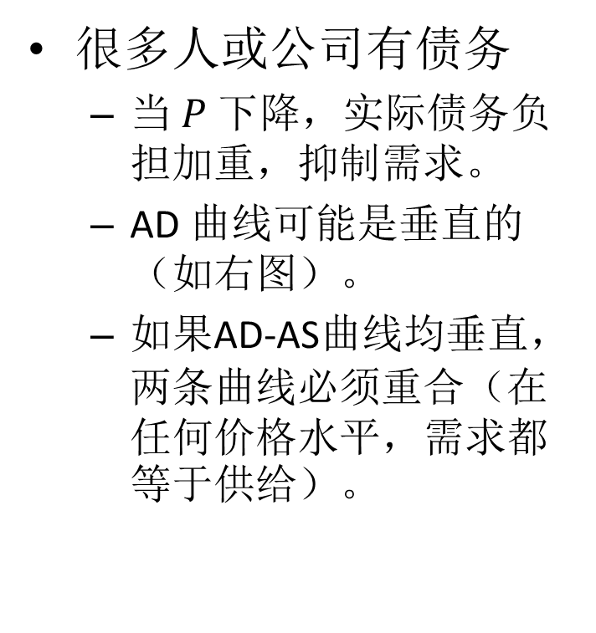
对庇古效应的反驳
很多人或公司有债务
  当 $P$ 下降，实际债务负担加重，抑制需求。
  AD 曲线可能是垂直的（如右图）。
  如果AD-AS曲线均垂直，两条曲线必须重合（在任何价格水平，需求都等于供给）。

Slide 15
萨伊定律（Say’s Law）
萨伊定律：供给产生需求（Supply creates its own demand.）
  在“以物易物”（barter）经济中，萨伊定律一定成立。
  在现代货币经济中，不见得。

Slide 16
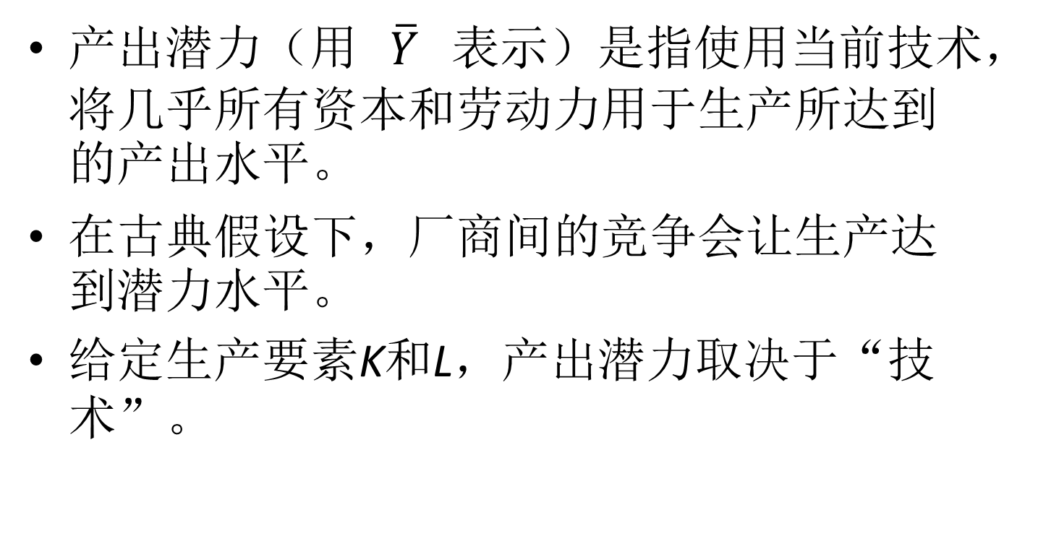
产出潜力（Output Potential）
产出潜力（用 $\overline{Y}$ 表示）是指使用当前技术，将几乎所有资本和劳动力用于生产所达到的产出水平。
在古典假设下，厂商间的竞争会让生产达到潜力水平。
给定生产要素K和L，产出潜力取决于“技术”。
Notes:
中文文献更常见的翻译是“潜在产出”，但是该翻译并不准确。“潜在”的含义是真实发生但观察不到的，对应的英语单词是latent. 但output potential的含义应该是潜力：一国生产力可以达到$\overline{Y}$ ，但是未必实现（在经济衰退时，因总需求下降，产出会低于潜力）。
In reality, capacity utilization is always below the maximum level because: (1) Option value of extra capacity, (2) It takes time for a worker to find a new job.

Slide 17
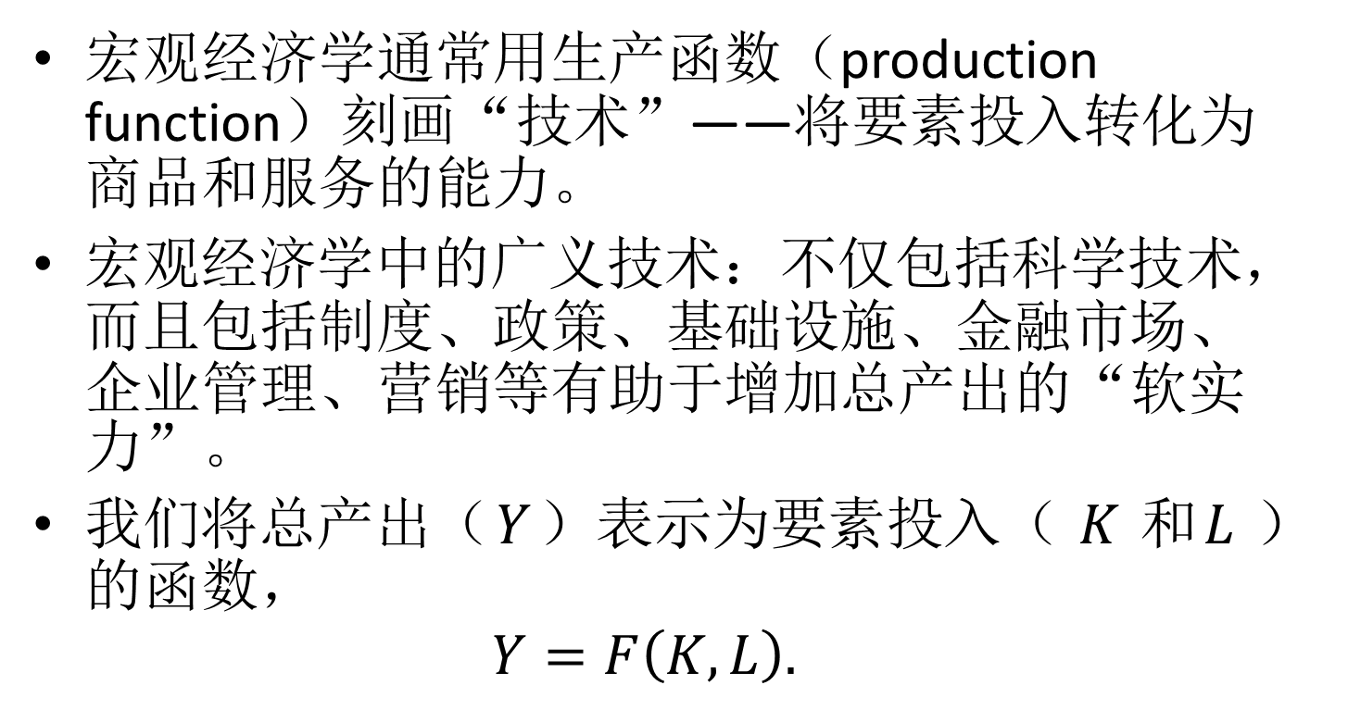
生产函数
宏观经济学通常用生产函数（production function）刻画“技术”——将要素投入转化为商品和服务的能力。
宏观经济学中的广义技术：不仅包括科学技术，而且包括制度、政策、基础设施、金融市场、企业管理、营销等有助于增加总产出的“软实力”。
我们将总产出（$Y$）表示为要素投入（ $K$和$L$）的函数，
$$Y=F\left(K,L\right).$$

Slide 18
宏观生产函数应该长什么样子？
资本和劳动的边际产出
资本和劳动的关系
有无规模效应？

Slide 19
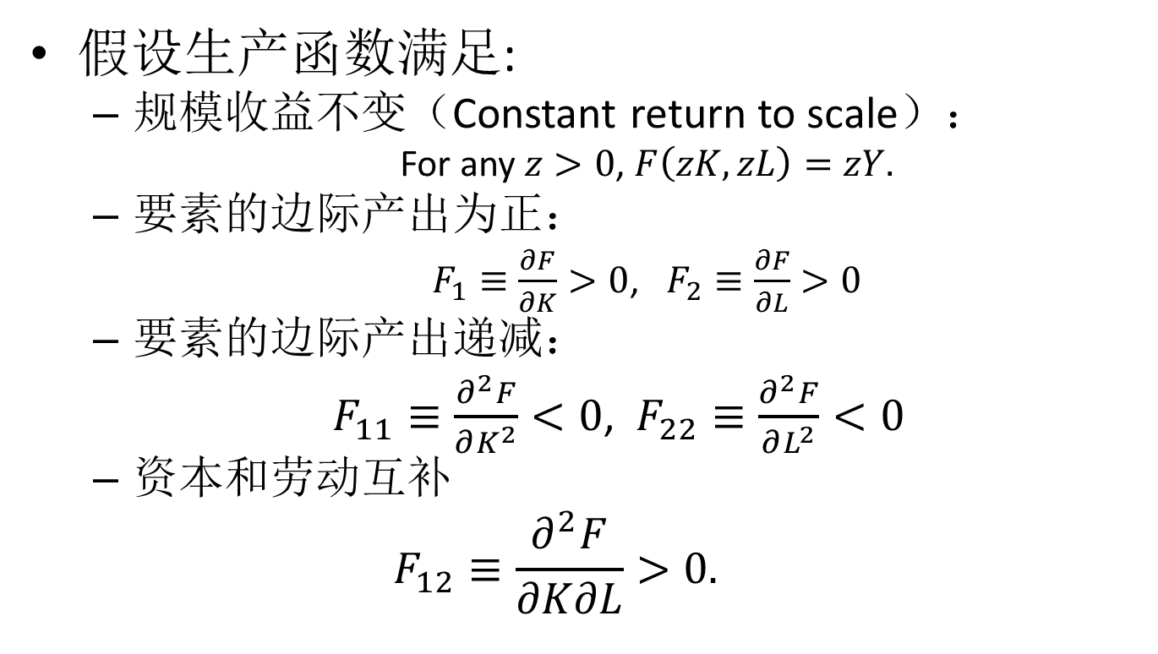
生产函数的假设
假设生产函数满足:
  规模收益不变（Constant return to scale）：
    For any $z>0$, $F\left(zK,zL\right)=zY.$
  要素的边际产出为正：
    $F_{1}≡\frac{∂F}{∂K}>0$, $F_{2}≡\frac{∂F}{∂L}>0$
  要素的边际产出递减：
  $F_{11}≡\frac{∂^{2}F}{∂K^{2}}<0$, $F_{22}≡\frac{∂^{2}F}{∂L^{2}}<0$
  资本和劳动互补
  $$F_{12}≡\frac{∂^{2}F}{∂K∂L}>0.$$
Notes:
The production function characterizes how the economy turns capital and labor into “output”, which includes millions of goods and services. As such, it is reasonable to assume constant return to scale. Otherwise, the performance of an economy would be overwhelmingly depend on its size. Big countries would have advantages in the increasing-return-to-scale world, and small countries would excel in the decreasing-return-to-scale world. In our real world, however, there is no evidence that size plays any crucial role in the contest of economic performance. Both US and Singapore are competitive, and both Pakistan and Bolivia are uncompetitive.
Constant return to scale 可以翻成“规模收益不变”，就是“没有规模效应”的意思。

Slide 20
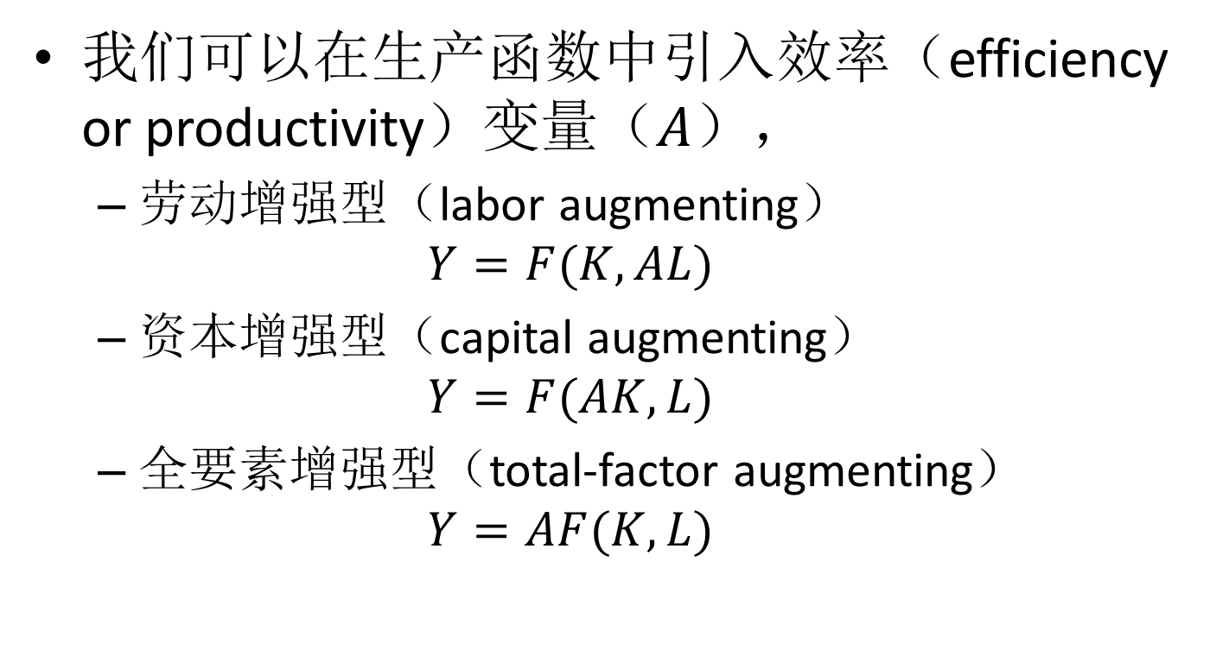
生产效率
我们可以在生产函数中引入效率（efficiency or productivity）变量（$A$），
  劳动增强型（labor augmenting）
  $$Y=F(K,AL)$$
  资本增强型（capital augmenting）
  $$Y=F(AK, L)$$
  全要素增强型（total-factor augmenting）
  $$Y=AF(K,L)$$

Slide 21
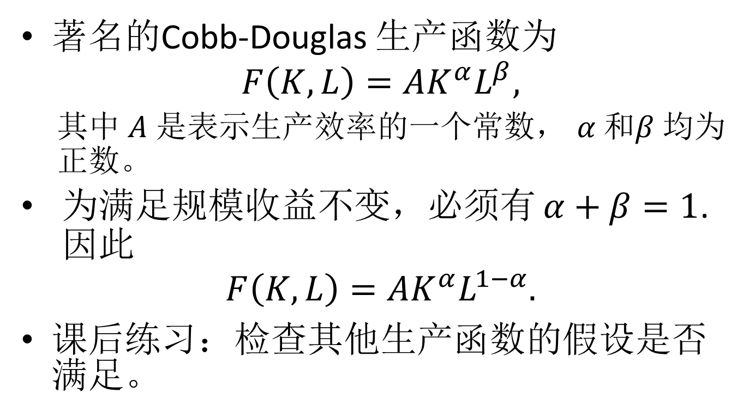
Cobb-Douglas 生产函数
著名的Cobb-Douglas 生产函数为
$$F\left(K,L\right)=AK^{α}L^{β},$$
  其中 $A$ 是表示生产效率的一个常数， $α$和$β$均为正数。
为满足规模收益不变，必须有 $α+β=1$. 因此
$$F\left(K,L\right)=AK^{α}L^{1−α}.$$
课后练习：检查其他生产函数的假设是否满足。

Slide 22

关于技术的假设
在本章中，技术假设不变。
因为假设要素投入和技术均不变，所以总产出也不变：
$$Y=F\left(\overline{K},\overline{L}\right)=\overline{Y}.$$

Slide 23
内容
导言
产出
失业
收入分配
利率
货币与通胀
汇率

Slide 24
自然失业率
在古典假设下，要素满额使用（产出等于产出潜力），经济没有失业问题，但失业率仍然为正——“自然失业率”（ natural rate of unemployment ）。

Slide 25
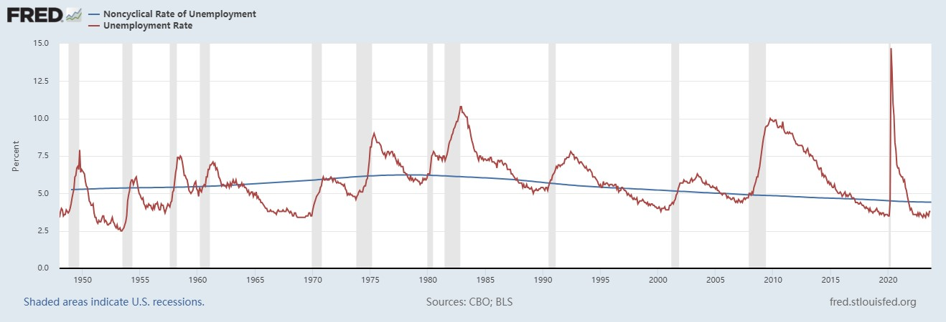
美国的失业率和自然失业率
Notes:
Starting with the July, 2021 report: An Update to the Budget and Economic Outlook: 2021 to 2031, this series was renamed from "Natural Rate of Unemployment (Long-Term)" to "Noncyclical Rate of Unemployment".

Slide 26
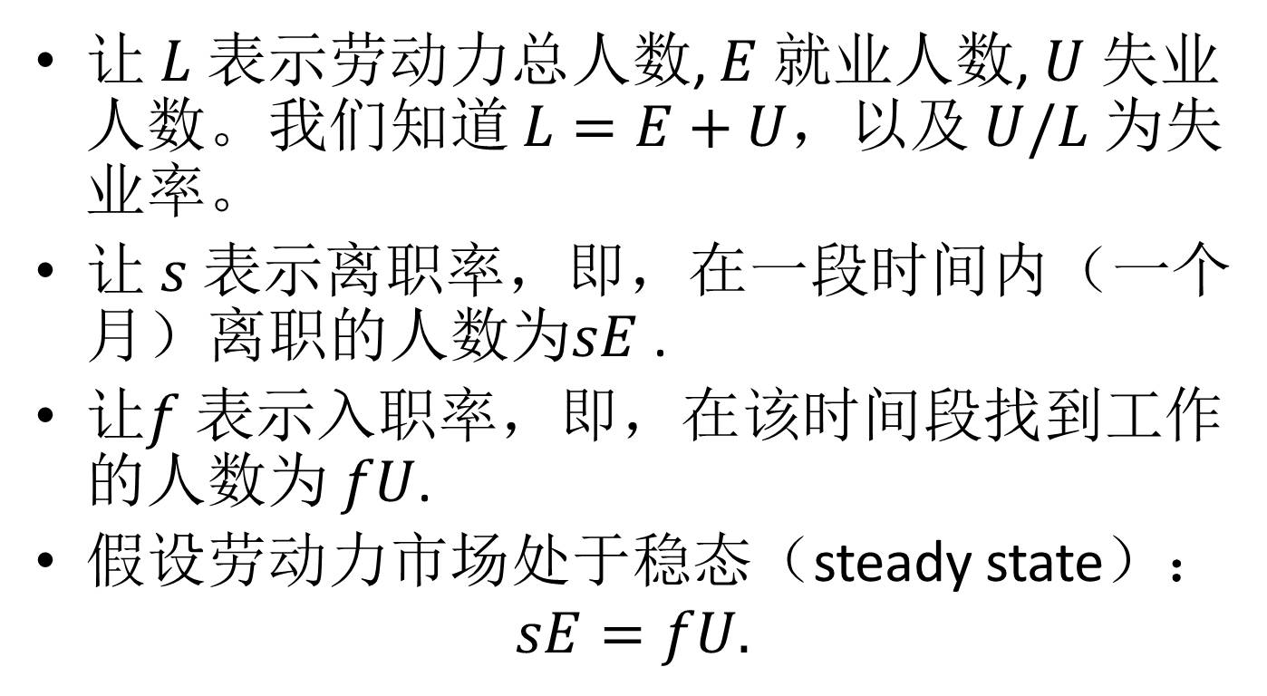
一个自然失业率模型
让 $L$ 表示劳动力总人数, $E$ 就业人数, $U$ 失业人数。我们知道 $L=E+U$，以及 $U/L$ 为失业率。
让 $s$ 表示离职率，即，在一段时间内（一个月）离职的人数为$sE$.
让$f$ 表示入职率，即，在该时间段找到工作的人数为 $fU$.
假设劳动力市场处于稳态（steady state）：
$$sE=fU.$$

Slide 27
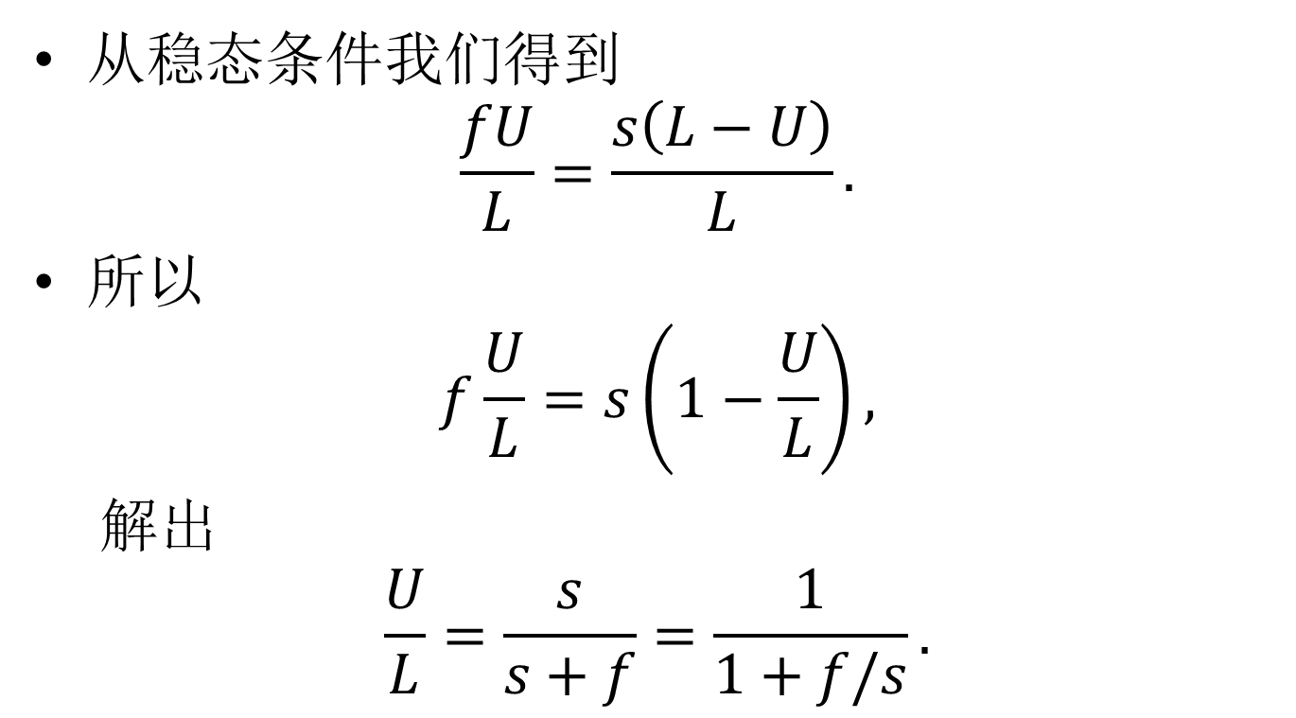
自然失业率
从稳态条件我们得到
$$\frac{fU}{L}=\frac{s\left(L−U\right)}{L}.$$
所以
$$f\frac{U}{L}=s\left(1−\frac{U}{L}\right),$$
解出
$$\frac{U}{L}=\frac{s}{s+f}=\frac{1}{1+f/s}.$$

Slide 28
含义
该模型用两个参数刻画自然失业率，离职率和入职率。
只要离职率大于零（意味着有人离职后没有马上找到工作），自然失业率就大于零。
要让自然失业率降低，要么降低离职率，要么提高入职率（让失业的人更快找到新工作）。

Slide 29
摩擦性失业
找工作或招工人需要时间，因此而生的失业叫作摩擦性失业。
  工作和工人的异质性（heterogeneity）
  信息不对称
  劳动力市场流动性不足
  产业变迁

Slide 30
如何降低自然失业率
降低劳动力市场摩擦
失业保险的效应
  失业保险有助于实现雇员和雇主的匹配
  过于丰厚的失业保险会让自然失业率升高
Notes:
帮助散发岗位和求职信息
提供就业培训

Slide 31
结构性失业
结构性失业由工资刚性导致。
  最低工资
  工会的影响
  效率工资
Real wage
Labor supply
Unemployment
Rigid real wage
Labor demand
Labor
Notes:
在古典假设下，市场总是出清的，所以不会出现结构性失业。
1. Minimum wage
The minimum wage v.s. earned income tax credit debate
2. Labor union
“Insiders”, through collective bargaining, achieves to keep their firm’s wage high.
To give more influence to “outsiders”, wage bargaining can take place at national level (e.g., Sweden).
3. Efficiency wage
High wage reduces labor turnover.
High wage mitigates the problem of adverse selection.
High wage mitigates the problem of moral hazards.

Slide 32
内容
导言
产出
失业
收入分配
利率
货币与通胀
汇率

Slide 33
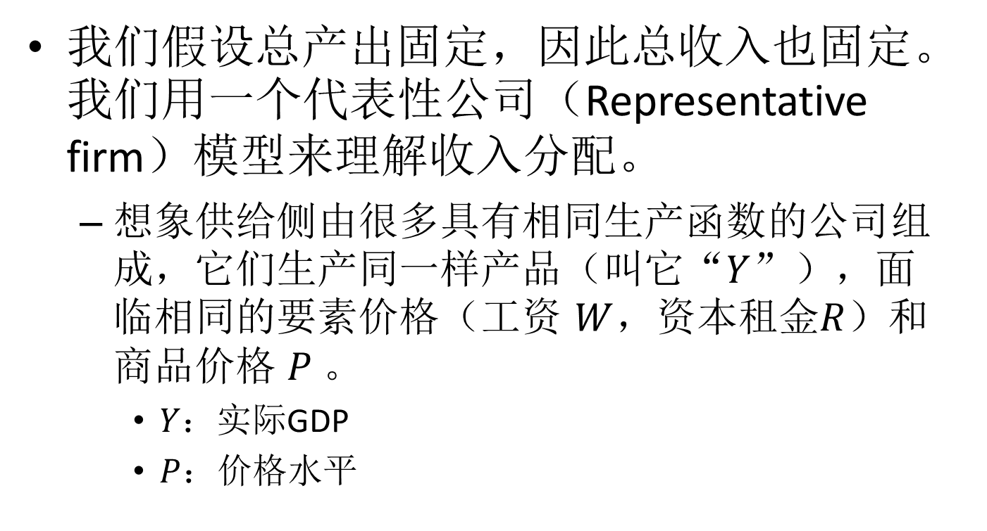
收入分配
我们假设总产出固定，因此总收入也固定。我们用一个代表性公司（Representative firm）模型来理解收入分配。
  想象供给侧由很多具有相同生产函数的公司组成，它们生产同一样产品（叫它“$Y$”），面临相同的要素价格（工资 $W$，资本租金$R$）和商品价格 $P$。
    $Y$：实际GDP
    $P$：价格水平

Slide 34
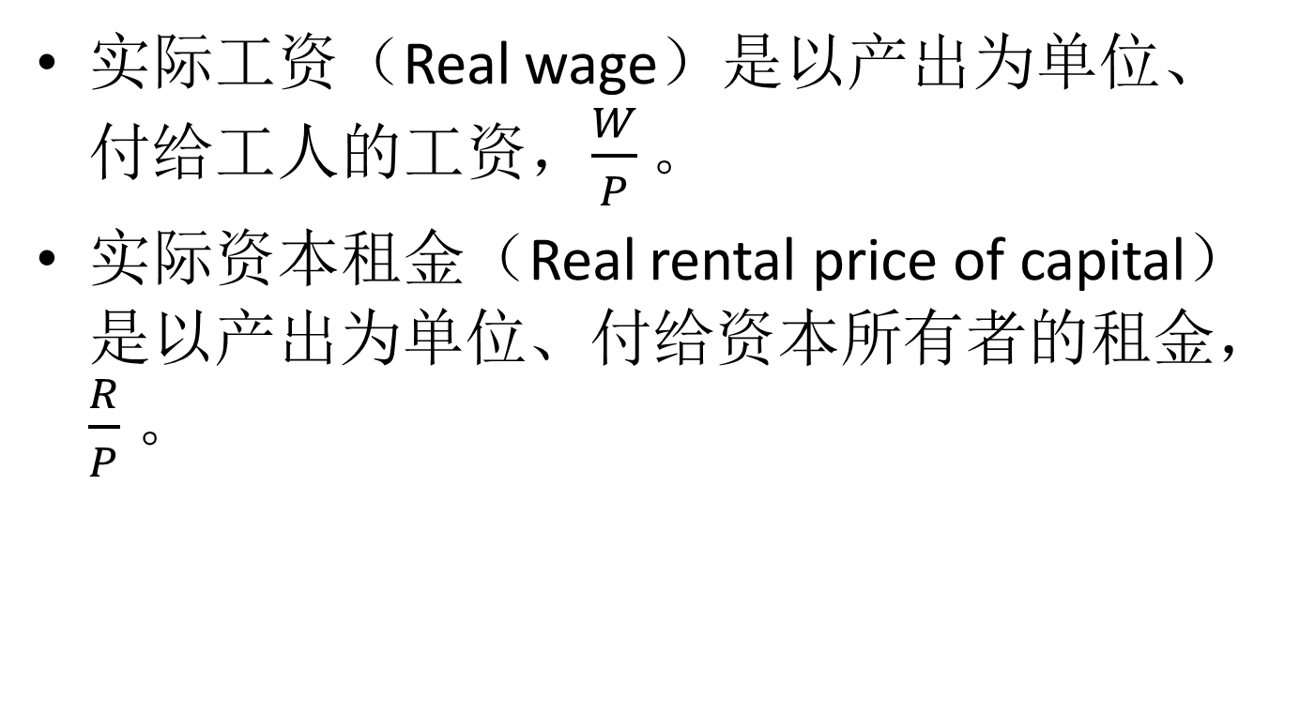
实际要素价格
实际工资（Real wage）是以产出为单位、付给工人的工资，$\frac{W}{P}$ 。
实际资本租金（Real rental price of capital） 是以产出为单位、付给资本所有者的租金，$\frac{R}{P}$ 。

Slide 35

完全竞争市场
产品和要素市场均完全竞争（perfectly competitive）。
代表性公司将$P$、 $W$、 $R$ 视为给定（外生）。
Notes:
(A market is competitive if no participants are large enough to affect prices. In other words, all market participants are price takers.)

Slide 36

代表性公司的问题
将$P$、 $W$、 $R$ 视为给定，代表性公司解如下问题:
$\max_{K,L} P⋅F\left(K,L\right)−W⋅L−R⋅K$

Slide 37
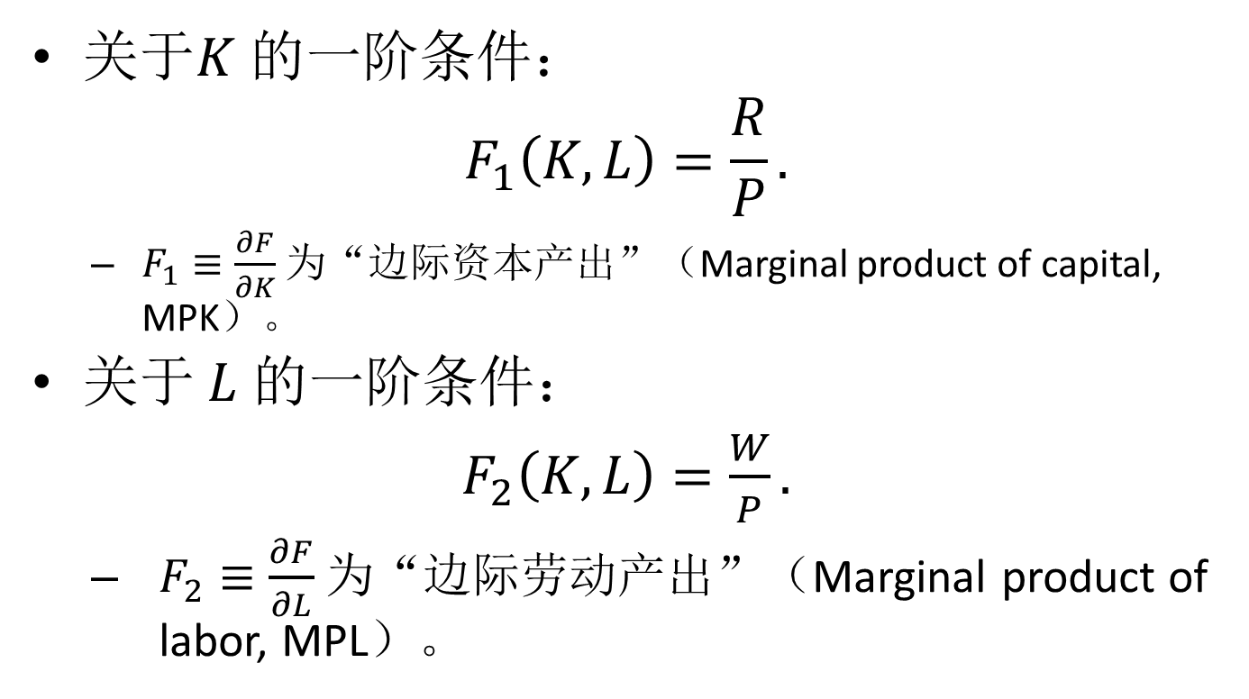
一阶条件
关于$K$ 的一阶条件：
$$F_{1}\left(K,L\right)=\frac{R}{P}.$$
  $F_{1}≡\frac{∂F}{∂K}$ 为“边际资本产出”（Marginal product of capital, MPK）。
关于 $L$ 的一阶条件：
$F_{2}\left(K,L\right)=\frac{W}{P}.$
  $F_{2}≡\frac{∂F}{∂L}$ 为“边际劳动产出”（Marginal product of labor, MPL）。
Notes:
This says that the firm would employ capital up to the point where marginal product of capital (MPK) equals the real rental price of capital.
This says that the firm would employ labor up to the point where marginal product of labor (MPL) equals the real wage.

Slide 38
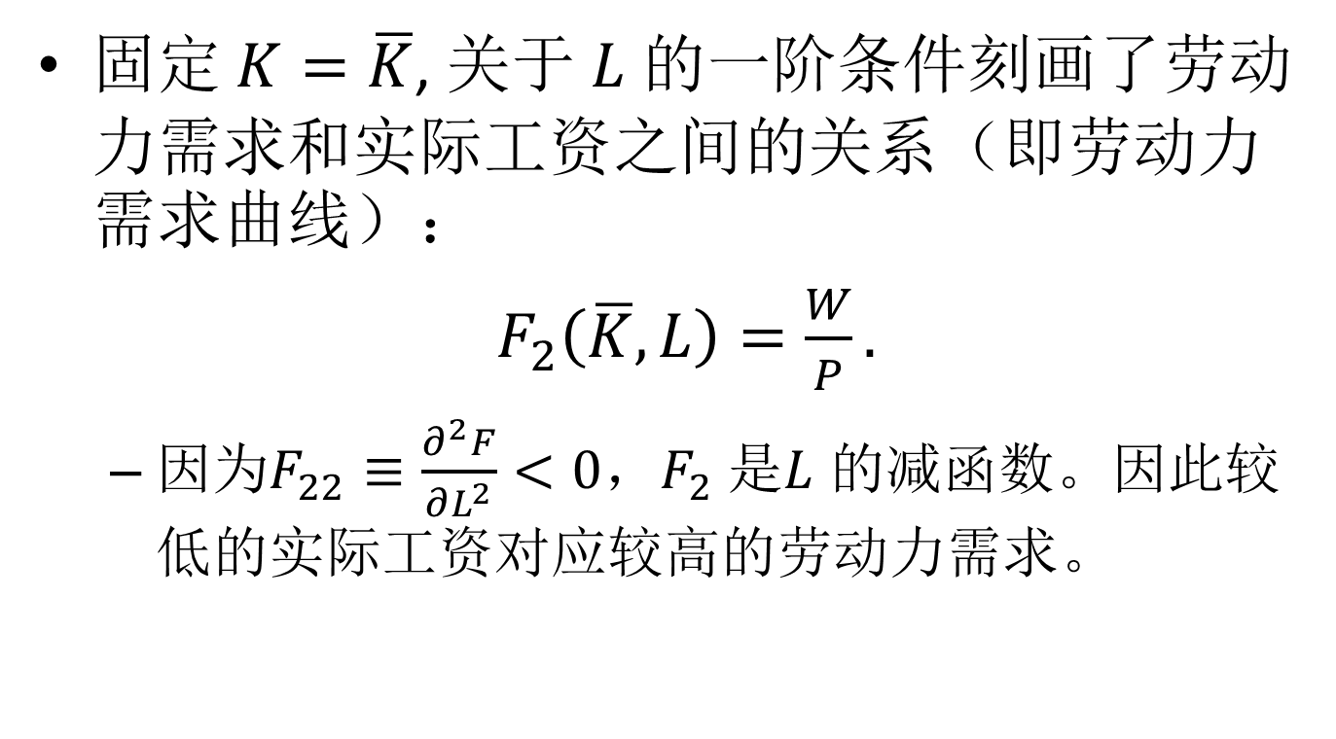
劳动力需求曲线
固定 $K=\overline{K}$, 关于 $L$ 的一阶条件刻画了劳动力需求和实际工资之间的关系（即劳动力需求曲线）：
$F_{2}\left(\overline{K},L\right)=\frac{W}{P}.$
  因为$F_{22}≡\frac{∂^{2}F}{∂L^{2}}<0$，$F_{2}$是$L$ 的减函数。因此较低的实际工资对应较高的劳动力需求。

Slide 39
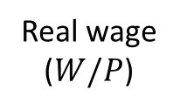

劳动力需求曲线
Real wage
($W/P$)
Labor ($L$)

Slide 40
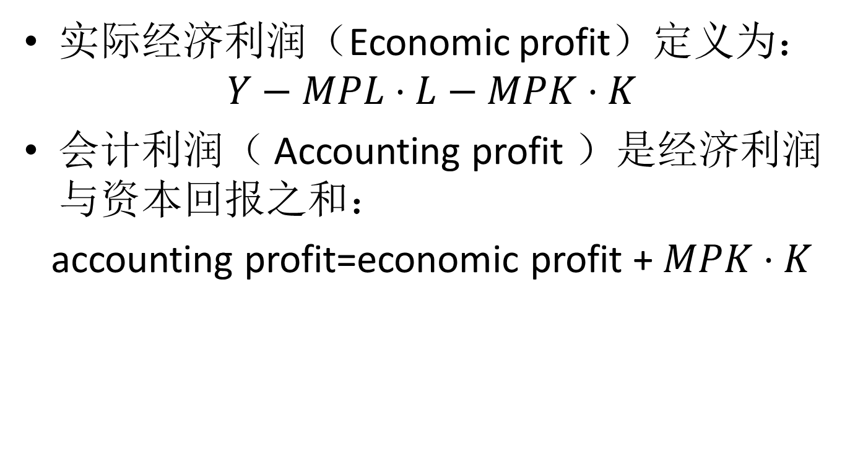
经济利润和会计利润
实际经济利润（Economic profit）定义为：
$$Y−MPL⋅L−MPK⋅K$$
会计利润（ Accounting profit ）是经济利润与资本回报之和：
accounting profit=economic profit + $MPK⋅K$

Slide 41
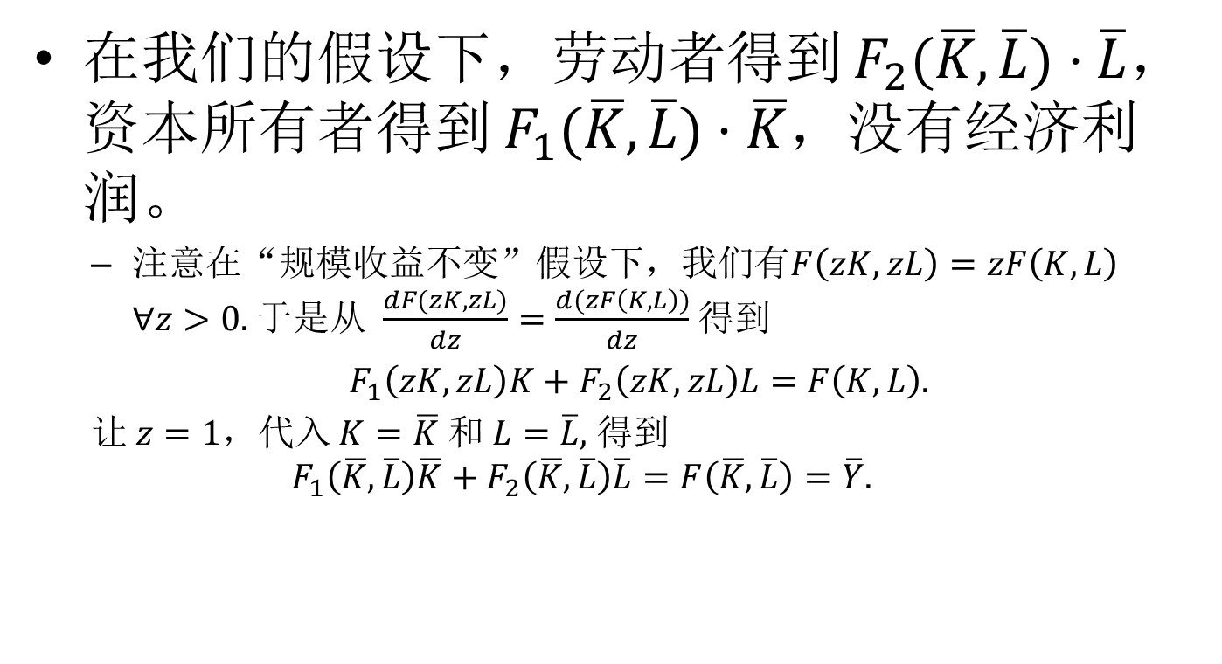
收入分配
在我们的假设下，劳动者得到 $F_{2}(\overline{K},\overline{L})⋅\overline{L}$，资本所有者得到 $F_{1}(\overline{K},\overline{L})⋅\overline{K}$，没有经济利润。
  注意在“规模收益不变”假设下，我们有$F\left(zK,zL\right)=zF\left(K,L\right)$ $∀z>0.$ 于是从 $\frac{dF(zK,zL)}{dz}=\frac{d(zF\left(K,L\right))}{dz}$ 得到
  $F_{1}\left(zK,zL\right)K+F_{2}\left(zK,zL\right)L=F\left(K,L\right).$
  让 $z=1$，代入 $K=\overline{K}$ 和 $L=\overline{L},$ 得到
  $$F_{1}\left(\overline{K},\overline{L}\right)\overline{K}+F_{2}\left(\overline{K},\overline{L}\right)\overline{L}=F\left(\overline{K},\overline{L}\right)=\overline{Y}.$$

Slide 42
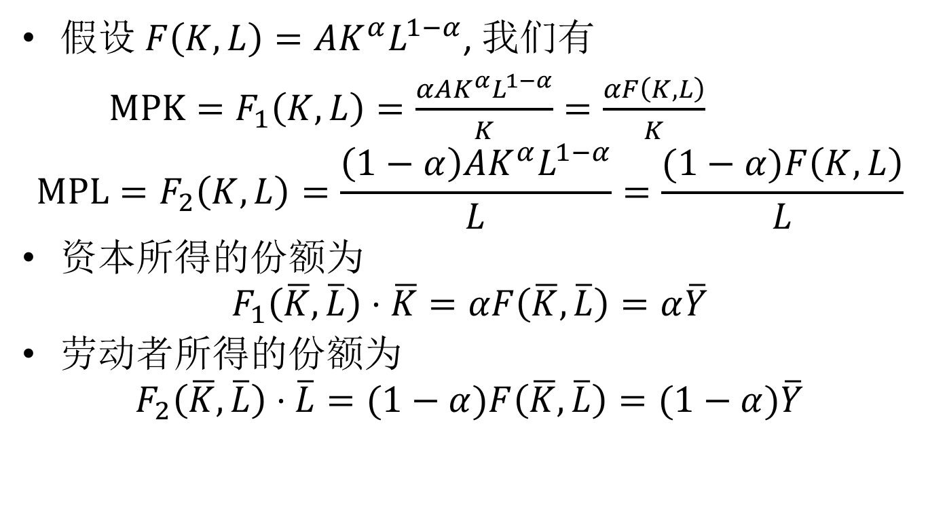
Cobb-Douglas 经济
假设 $F\left(K,L\right)=AK^{α}L^{1−α}$, 我们有
$MPK=F_{1}\left(K,L\right)=\frac{αAK^{α}L^{1−α}}{K}=\frac{αF\left(K,L\right)}{K}$
$${MPL=F}_{2}\left(K,L\right)=\frac{\left(1−α\right)AK^{α}L^{1−α}}{L}=\frac{(1−α)F\left(K,L\right)}{L}$$
资本所得的份额为
$$F_{1}\left(\overline{K},\overline{L}\right)⋅\overline{K}=αF\left(\overline{K},\overline{L}\right)=α\overline{Y}$$
劳动者所得的份额为
$$F_{2}\left(\overline{K},\overline{L}\right)⋅\overline{L}=(1−α)F\left(\overline{K},\overline{L}\right)=(1−α)\overline{Y}$$

Slide 43
案例：美国劳动者收入份额
Notes:
劳动者报酬/GDI

Slide 44
案例：美国资本收入份额

Slide 45
案例：中国劳动者收入份额（初次分配）
Notes:
基于如下两个数据：
中国:GDP:收入法(基于实物交易资金流量表)
中国:GDP:劳动者报酬(基于实物交易资金流量表)

Slide 46
案例：中国资本收入份额（初次分配）

Slide 47
经济发展如何影响普通人的生活？
如何思考这个问题？
  经验（Empirical）
  理论
  经济发展如何衡量？
  普通人生活水平由什么决定？

Slide 48
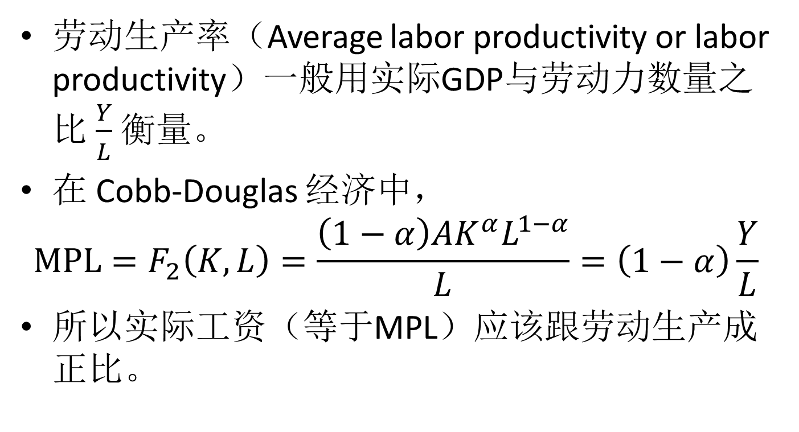
劳动生产率和实际工资
劳动生产率（Average labor productivity or labor productivity）一般用实际GDP与劳动力数量之比 $\frac{Y}{L}$ 衡量。
在 Cobb-Douglas 经济中$，$
$${MPL=F}_{2}\left(K,L\right)=\frac{\left(1−α\right)AK^{α}L^{1−α}}{L}=\left(1−α\right)\frac{Y}{L}$$
所以实际工资（等于MPL）应该跟劳动生产成正比。

Slide 49
案例：美国劳动生产率和实际工资
 | Growth in labor productivity (%) | Growth in real nonfarm compensation (%)
1959-1972 | 2.8 | 2.3
1973-1994 | 1.6 | 0.7
1995-2007 | 2.7 | 1.6
2008-2019 | 1.3 | 0.8
1959-2019 | 2.1 | 1.3
Notes:
Why does real wage growth lag behind the labor productivity growth?
一个更全面的分析：Equation (15) in “The Relationship between Labour Productivity and Real Wage Growth in Canada and OECD Countries”, CSLS, 2008.
$$\frac{Y_{L}}{P_{C}L}=\frac{Y}{P_{Y}L}⋅\frac{Y_{L}}{Y}⋅\frac{P_{Y}}{P_{C}}$$
$P_{C}$ is the price of consumption goods, measured by the CPI or other consumption deflator. Y is nominal output (GDP), $Y_{L}$ is total nominal labour compensation, L is hours worked, and $P_{Y}$ is the GDP deflator.
平均工资消费购买力 = 劳动生产率 * 劳动者份额 * 劳动贸易条件（labor’s terms of trade）

Slide 50
内容
导言
产出
失业
收入分配
利率
货币与通胀
汇率

Slide 51
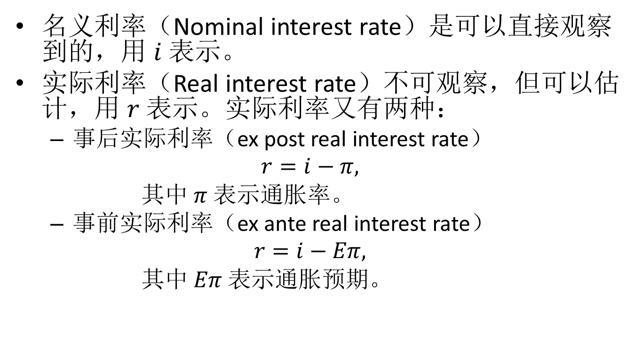
名义和实际利率
名义利率（Nominal interest rate）是可以直接观察到的，用 $i$ 表示。
实际利率（Real interest rate）不可观察，但可以估计，用 $r$ 表示。实际利率又有两种：
  事后实际利率（ex post real interest rate）
  $$r=i−π,$$
  其中 $π$ 表示通胀率。
  事前实际利率（ex ante real interest rate）
  $$r=i−Eπ,$$
  其中 $Eπ$ 表示通胀预期。
Notes:
Without qualification, the interest rate in this course is risk-free.
The ex post real interest rate is a “realized” real interest rate.
Rearrange the above equation, we obtain the Fisher equation
$$i=r+π.$$

Slide 52
实际政策利率

Slide 53
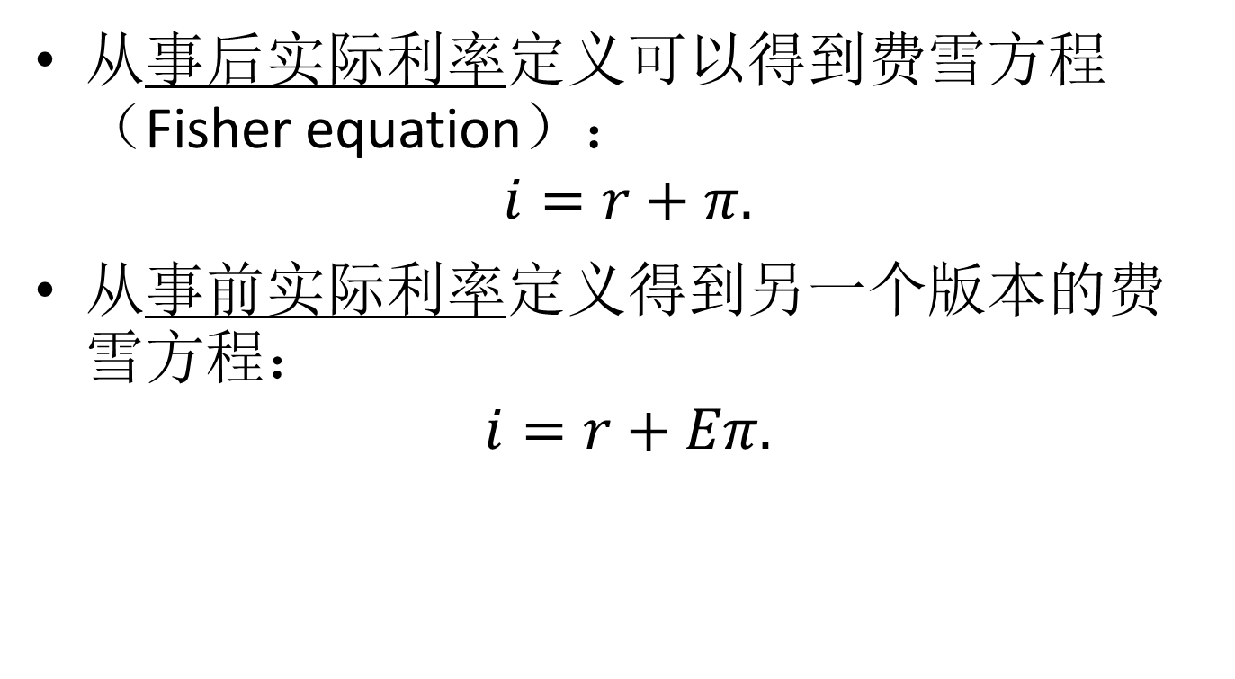
费雪方程
从事后实际利率定义可以得到费雪方程（Fisher equation）：
$$i=r+π.$$
从事前实际利率定义得到另一个版本的费雪方程：
$$i=r+Eπ.$$
Notes:
When loaner and debtor negotiate an interest rate, they would an expectation of future inflation and calculate the real interest rate.
The real interest rate defined here is called ex ante real interest rate, meaning that it is not yet “realized”.
Re-arrange the above equation, we obtain the modified Fisher equation,
$$i=r+Eπ.$$

Slide 54
实际利率的古典模型
建模：
  均衡条件
  行为假设（消费函数、投资函数等）
运用模型：
  虚拟实验
  经济解释
Notes:
Classical economists view the interest rate as a price that brings demand and supply of funds into equilibrium, without much influence from any monetary authority.

Slide 55

简化假设
封闭经济：假设净出口$X=0.$ 于是
$$Y=C+I+G.$$
财政外生：政府购买 ($G$) 税收 ($T$) 均为外生变量。

Slide 56
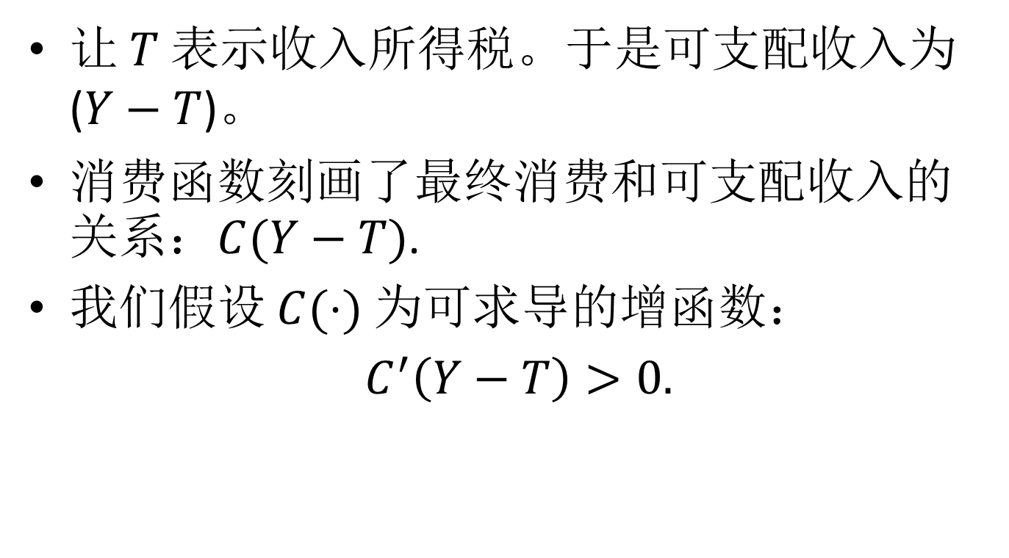
消费函数
让 $T$表示收入所得税。于是可支配收入为 ($Y−T$)。
消费函数刻画了最终消费和可支配收入的关系：$C(Y−T)$.
我们假设 $C(⋅)$ 为可求导的增函数：
$C^{′}\left(Y−T\right)>0.$

Slide 57
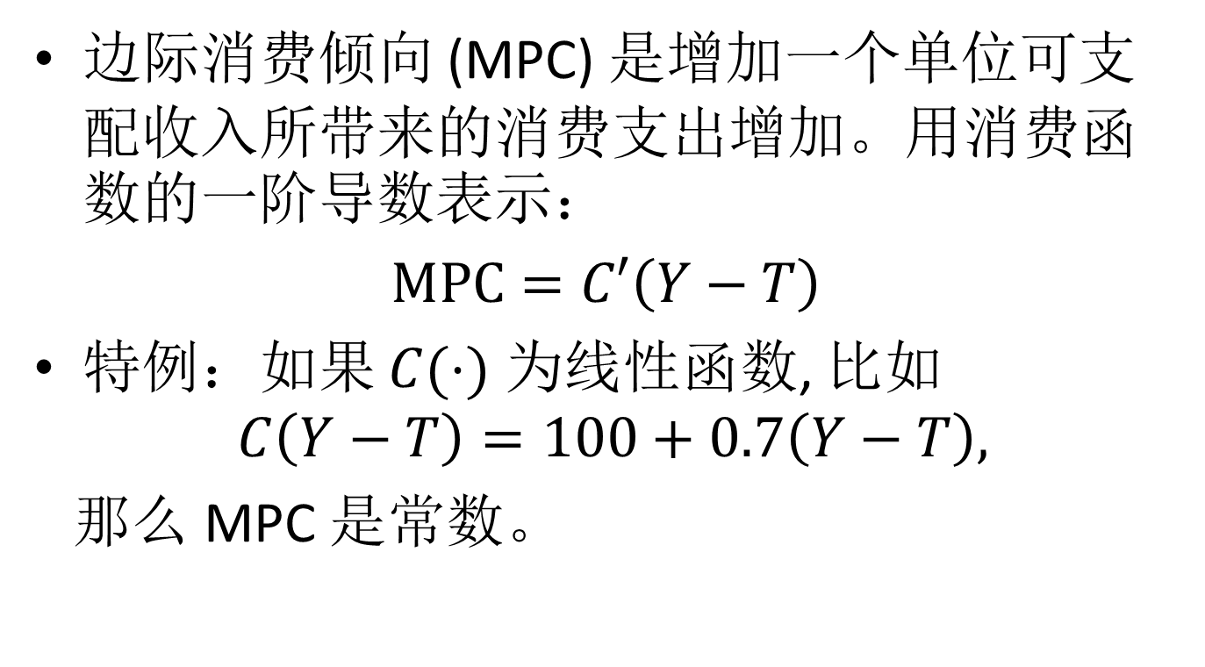
边际消费倾向（Marginal Propensity to Consume）
边际消费倾向 (MPC) 是增加一个单位可支配收入所带来的消费支出增加。用消费函数的一阶导数表示：
$MPC=C′\left(Y−T\right)$
特例：如果 $C(⋅)$ 为线性函数, 比如
$$C\left(Y−T\right)=100+0.7\left(Y−T\right),$$
那么 MPC 是常数。

Slide 58
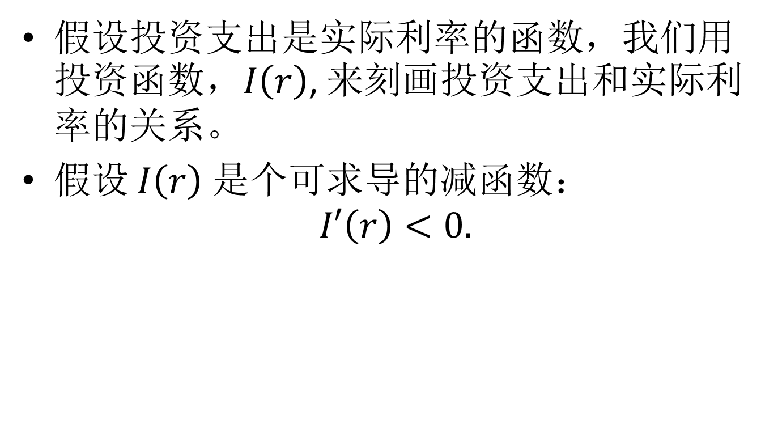
投资函数
假设投资支出是实际利率的函数，我们用投资函数，$I\left(r\right)$, 来刻画投资支出和实际利率的关系。
假设 $I\left(r\right)$ 是个可求导的减函数：
$$I′\left(r\right)<0.$$

Slide 59
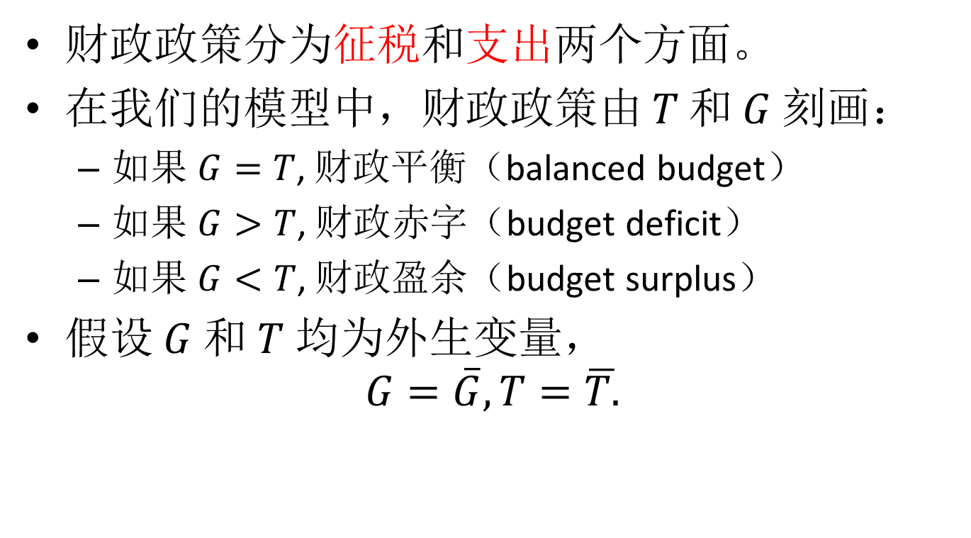
财政政策
财政政策分为征税和支出两个方面。
在我们的模型中，财政政策由 $T$ 和 $G$ 刻画：
  如果 $G=T$, 财政平衡（balanced budget）
  如果 $G>T$, 财政赤字（budget deficit）
  如果 $G<T$, 财政盈余（budget surplus）
假设 $G$ 和 $T$ 均为外生变量，
$$G=\overline{G}, T=\overline{T.}$$

Slide 60
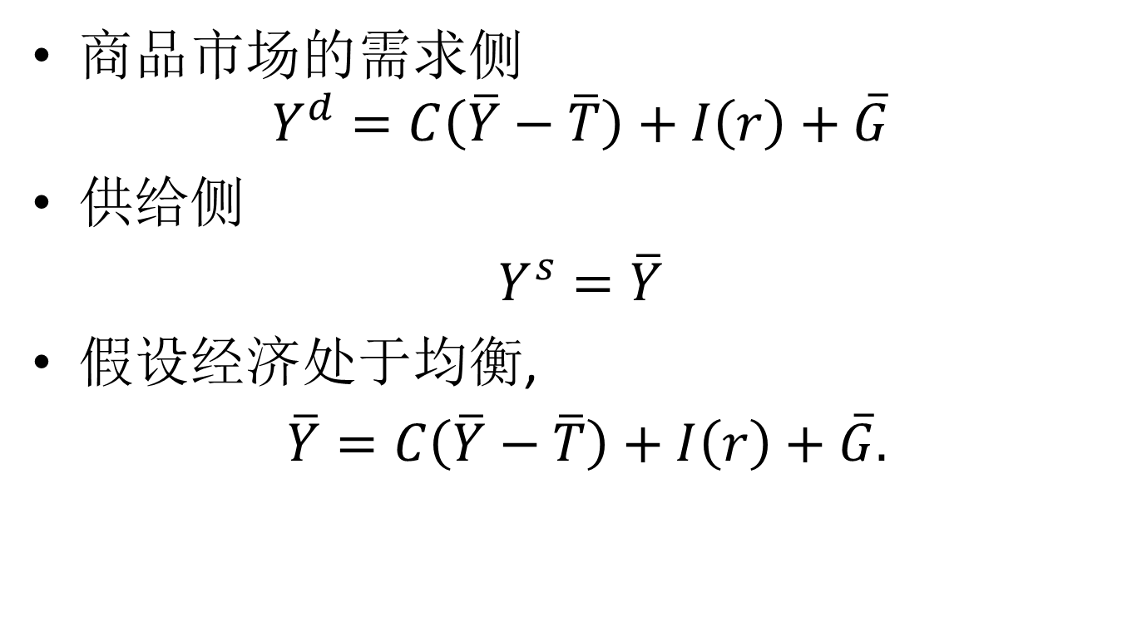
商品市场均衡
商品市场的需求侧
$$Y^{d}=C\left(\overline{Y}−\overline{T}\right)+I\left(r\right)+\overline{G}$$
供给侧
$Y^{s}=\overline{Y}$
假设经济处于均衡,
$\overline{Y}=C\left(\overline{Y}−\overline{T}\right)+I\left(r\right)+\overline{G}.$

Slide 61
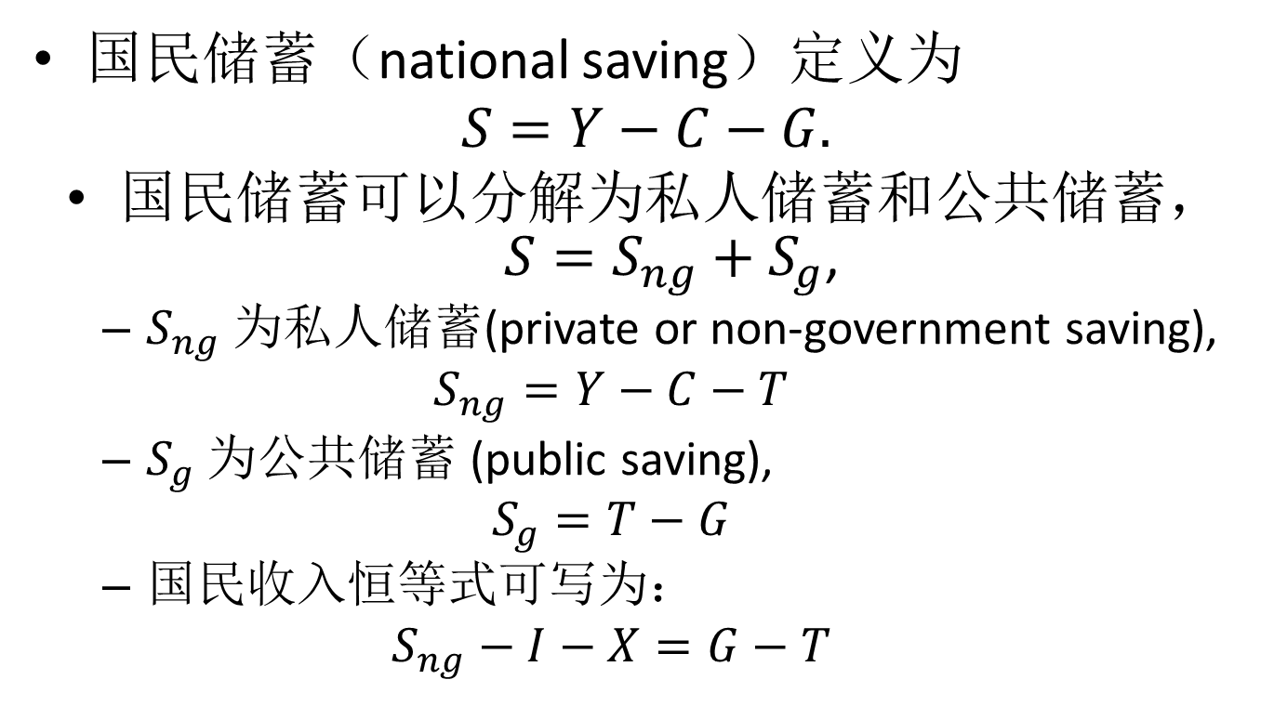
国民储蓄
国民储蓄（national saving）定义为
$$S=Y−C−G.$$
国民储蓄可以分解为私人储蓄和公共储蓄， $S=S_{ng}+S_{g}$,
  $S_{ng}$ 为私人储蓄(private or non-government saving),
  $$S_{ng}=Y−C−T$$
  $S_{g}$ 为公共储蓄 (public saving),
  $$S_{g}=T−G$$
  国民收入恒等式可写为：
  $$S_{ng}−I−X=G−T$$
Notes:
Based on the above identity, the modern monetary theory states that it is possible for the private sector to accumulate a surplus only if the government has budget deficits. As most private sectors want to accumulate a surplus, MMT economists usually advocate for government budget deficits.

Slide 62
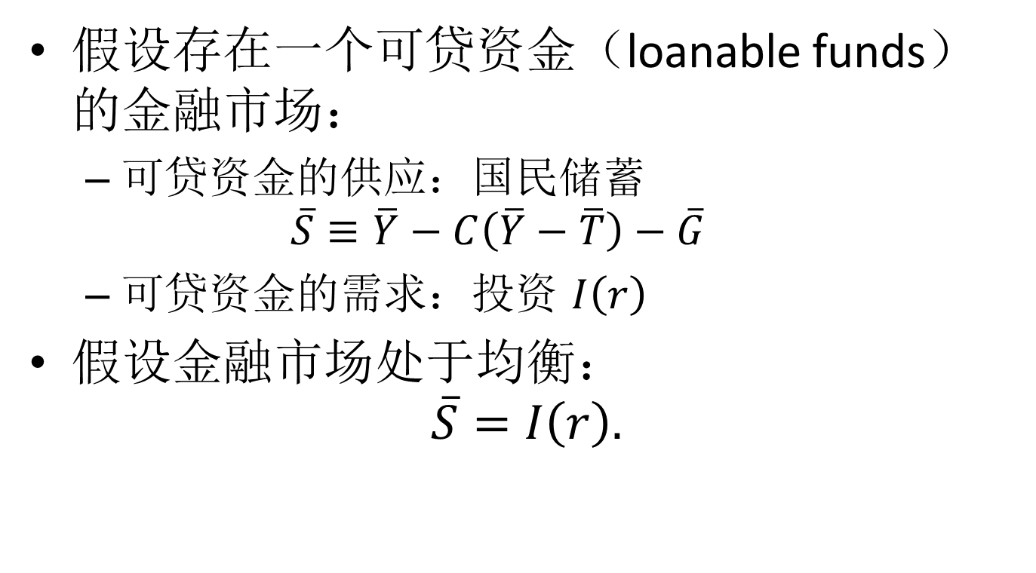
金融市场均衡
假设存在一个可贷资金（loanable funds）的金融市场：
  可贷资金的供应：国民储蓄
  $$\overline{S}≡\overline{Y}−C\left(\overline{Y}−\overline{T}\right)−\overline{G}$$
  可贷资金的需求：投资 $I\left(r\right)$
假设金融市场处于均衡：
$$\overline{S}=I\left(r\right).$$
Notes:
Critique: 可贷资金市场模型隐含了“savings finance investment”. 现实中，是loans finance investment, 且investment increases savings.
比如，我写了一本畅销书得到100万元，我的储蓄增加100万元。即使我拿其中50万元买车（消费），总储蓄仍然不变（因为卖车的储蓄上升）。而如果我拿其中50万元买了新房（投资），那么我的消费没变（储蓄也没变），但是总储蓄上升（因为开发商储蓄上升）50万元。如果我们拿50万元作为首付，从银行贷款50万元，买了100万元的新房，那么总储蓄上升100万。
更现实的因果关系图：loan->investment->savings, loan->production->savings.
可贷资金市场模型的推论是政府财政赤字会“挤出”民间投资，因为储蓄给定，财政赤字越大，留给民间的储蓄就少了。但现实是政府赤字能增加民间储蓄，从而民间净金融资产上升：G-T = (Y-C-T)-I. 假设I不变，则赤字上升带来民间储蓄上升。

Slide 63




实际利率古典模型
Real interest rate $r$
Saving, $S$
Equilibrium real interest rate
Demand for loanable funds, $I(r)$
$$\overline{S}$$
Investment

Slide 64
模型应用
虚拟实验，例如：
政府扩大开支对实际利率有何影响？
经济解释，例如：
如何解释在过去四十年中，西方国家实际利率持续下降？

Slide 65
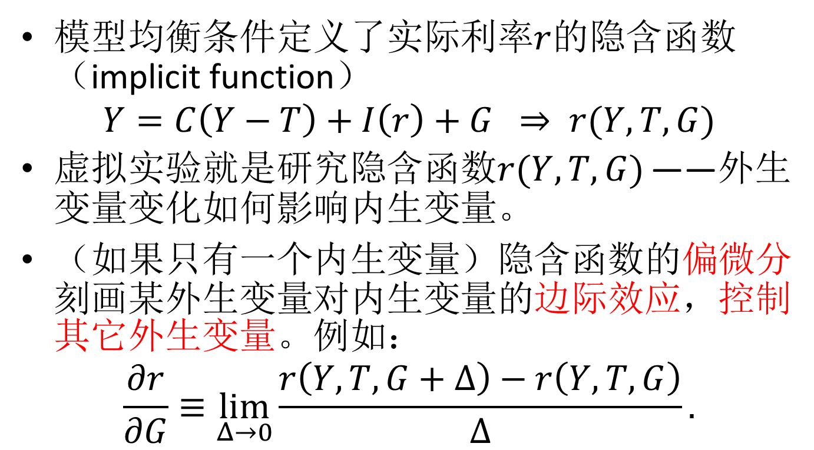
虚拟实验（Virtual Experiment）
模型均衡条件定义了实际利率$r$的隐含函数（implicit function）
$$Y=C\left(Y−T\right)+I\left(r\right)+G ⇒ r(Y,T,G)$$
虚拟实验就是研究隐含函数$r(Y,T,G)$ ——外生变量变化如何影响内生变量。
（如果只有一个内生变量）隐含函数的偏微分刻画某外生变量对内生变量的边际效应，控制其它外生变量。例如：
$$\frac{∂r}{∂G}≡\lim_{Δ→0}\frac{r\left(Y,T,G+Δ\right)−r\left(Y,T,G\right)}{Δ}.$$

Slide 66
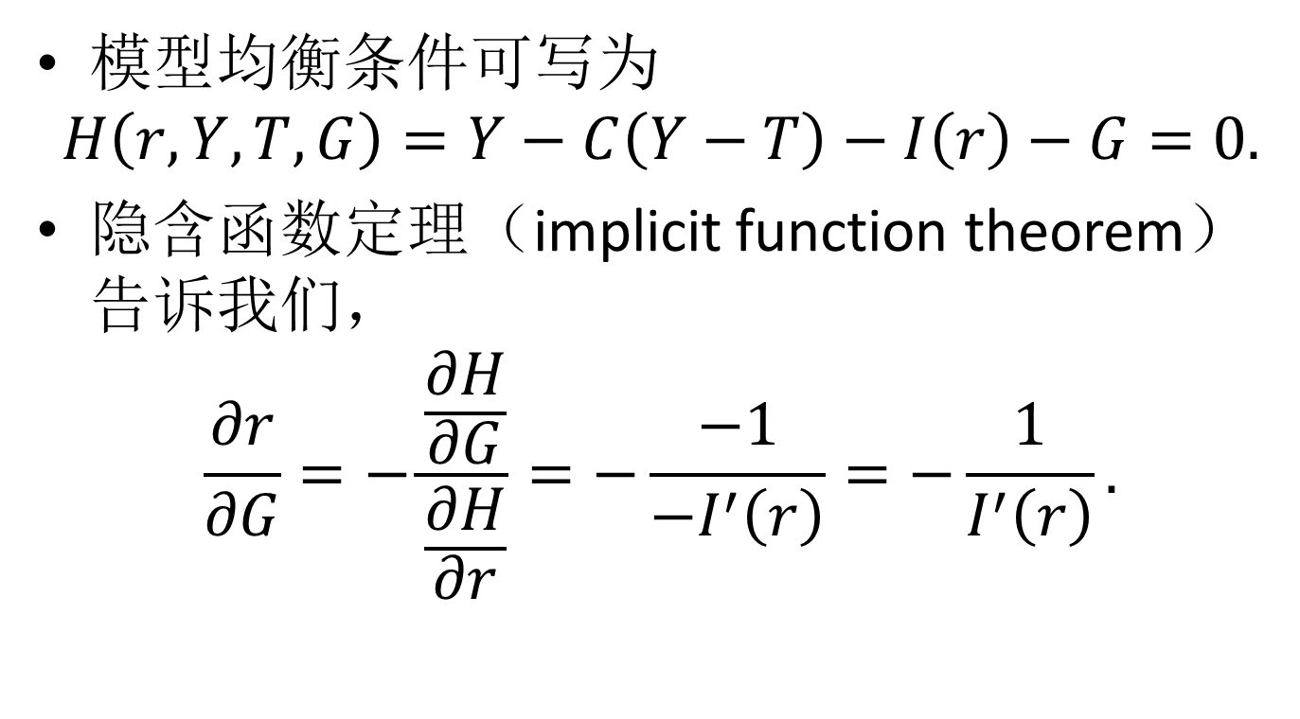
隐含函数定理的应用
模型均衡条件可写为
$$H\left(r,Y,T,G\right)=Y−C\left(Y−T\right)−I\left(r\right)−G=0.$$
隐含函数定理（implicit function theorem）告诉我们，
$$\frac{∂r}{∂G}=−\frac{\frac{∂H}{∂G}}{\frac{∂H}{∂r}}=−\frac{−1}{−I^{′}\left(r\right)}=−\frac{1}{I^{′}\left(r\right)}.$$

Slide 67

政府增加开支的效应
Real interest rate $r$
Saving, $S$
Equilibrium real interest rate
$$\overline{S}$$
Investment

Slide 68
挤出效应
政府增加支出后，古典模型预测国民储蓄下降，导致实际利率上升，私人投资下降。经济学家把这样的效应称为“挤出效应”：财政刺激挤出民间投资。
如何分析减税的效应？

Slide 69
美国实际利率

Slide 70

从储蓄角度解释利率下降
全球储蓄的充裕提供了一个解释：
$$S↑ ⇒r↓$$
2005年，前美联储主席伯南克曾经用此逻辑解释美国长期利率的低迷。
Notes:
Ben S. Bernanke, 2005, The Global Saving Glut and the U.S. Current Account Deficit, At the Sandridge Lecture, Virginia Association of Economists, Richmond, Virginia, https://www.federalreserve.gov/boarddocs/speeches/2005/200503102/

Slide 71
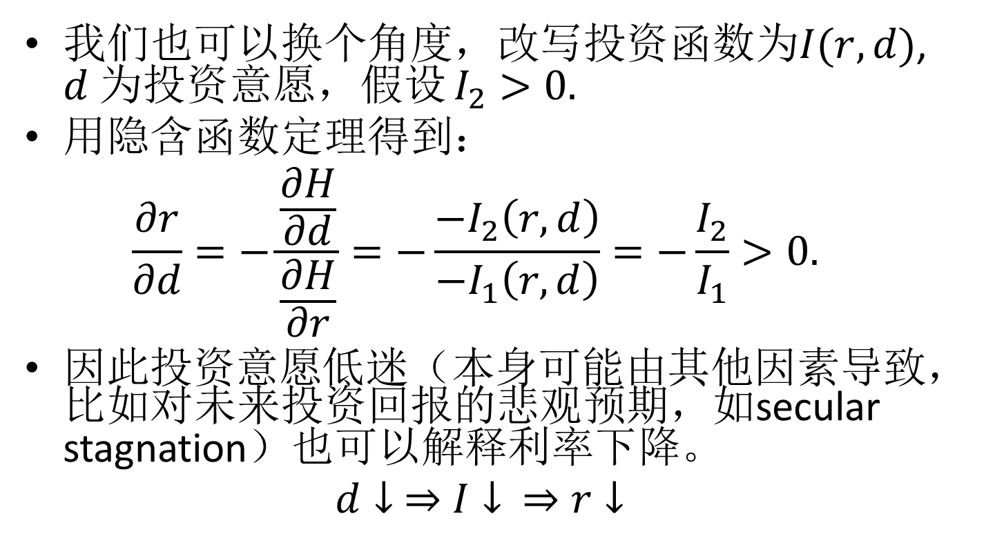
从投资角度解释利率下降
我们也可以换个角度，改写投资函数为$I(r,d)$, $d$ 为投资意愿，假设 $I_{2}>0.$
用隐含函数定理得到：
$$\frac{∂r}{∂d}=−\frac{\frac{∂H}{∂d}}{\frac{∂H}{∂r}}=−\frac{−I_{2}\left(r,d\right)}{−I_{1}\left(r,d\right)}=−\frac{I_{2}}{I_{1}}>0.$$
因此投资意愿低迷（本身可能由其他因素导致，比如对未来投资回报的悲观预期，如secular stagnation）也可以解释利率下降$。$
$$d↓ ⇒I↓ ⇒r↓$$

Slide 72



解释利率下降
Real interest rate $r$
Saving, $S$
Equilibrium real interest rate
$$I(r,d)$$
$$\overline{S}$$
Investment

Slide 73
内容
导言
产出
失业
收入分配
利率
货币与通胀
汇率

Slide 74
货币
货币是随时可用于交易的资产。
货币的基本功能:
  储值（Store of value）
  计量单位（Unit of account）
  交易媒介（Medium of exchange）
货币种类:
  商品货币（Commodity money）
  法定货币（Fiat money）
    数字货币（Digital money）
货币形态
  纸币和硬币（physical cash, coin）
  银行存款（bank deposits）
  储备（reserves）
  其他

Slide 75
从商品货币到法定货币
用商品货币（如白银）交易的成本较高。
为降低交易成本，银行开始铸币，固定重量和纯度。
为进一步降低成本，银行可以发行“银票”，持有银票的客户可以到银行换取白银。银票也就成为银本位的货币。
交易需求无限，金银供应有限。如果坚持金银本位，会有通缩压力。
如果人们不在乎换取金银的选择，那么银行可以发行没有金银支持的“钞票”。
现代中央银行正是如此。现代国家立法规定商家必须接受央行发行的货币，这就是法定货币（fiat money）。
法定货币的价值来自国家权力和信用。

Slide 76
货币政策
制定货币政策是中央银行的主要职能，通过控制货币供应和利率，以实现政策目标。
  价格稳定（price stability）
  经济增长和就业
中国的央行是中国人民银行（People’s Bank of China, PBC）。
美国的央行是“联储”（Federal Reserve, the Fed）。
欧元区的央行是欧洲央行（European Central Bank, ECB）。

Slide 77
铸币税（seigniorage）
铸币税是印钞给政府带来的收入。因为过度印钞会带来通胀，因此铸币税也被称为“通胀税”。
在正常时期，铸币税很温和。但在极端时期（战争、超级通胀等），铸币税可能是政府主要财政来源。

Slide 78
通货膨胀（Inflation）
定义: 通货膨胀是指商品和服务总体价格水平的持续上涨。
测度：CPI、GDP平减因子等。
货币与通胀的关系：通胀侵蚀货币的购买力。
Notes:
Inflation is a sustained increase in the general price level of goods and services in an economy over a period of time.
Inflation erodes purchasing power of money.

Slide 79
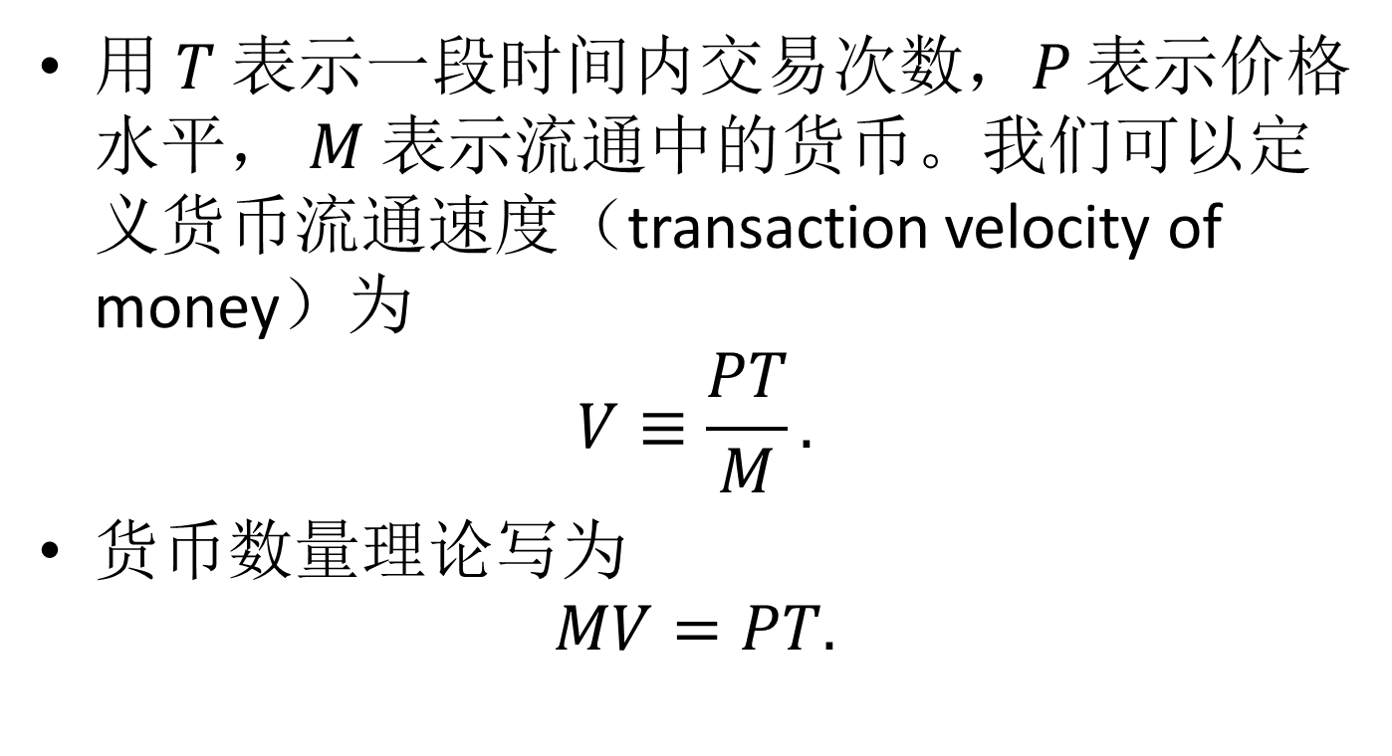
货币数量理论
（Quantity Theory of Money）
用 $T$ 表示一段时间内交易次数，$P$ 表示价格水平， $M$ 表示流通中的货币。我们可以定义货币流通速度（transaction velocity of money）为
$$V≡\frac{PT}{M}.$$
货币数量理论写为
$$MV=PT.$$

Slide 80
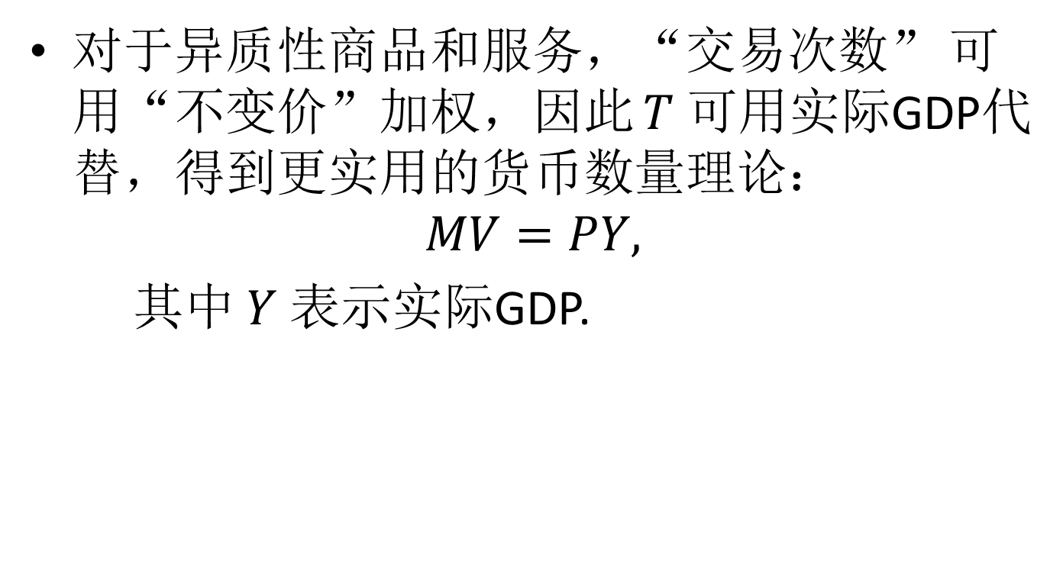
货币数量理论
（Quantity Theory of Money）
对于异质性商品和服务，“交易次数” 可用“不变价”加权，因此 $T$ 可用实际GDP代替，得到更实用的货币数量理论：
$$MV=PY,$$
其中 $Y$ 表示实际GDP.
Notes:
Note that the new version of quantity theory is nothing but an alternative definition of the velocity of money.

Slide 81
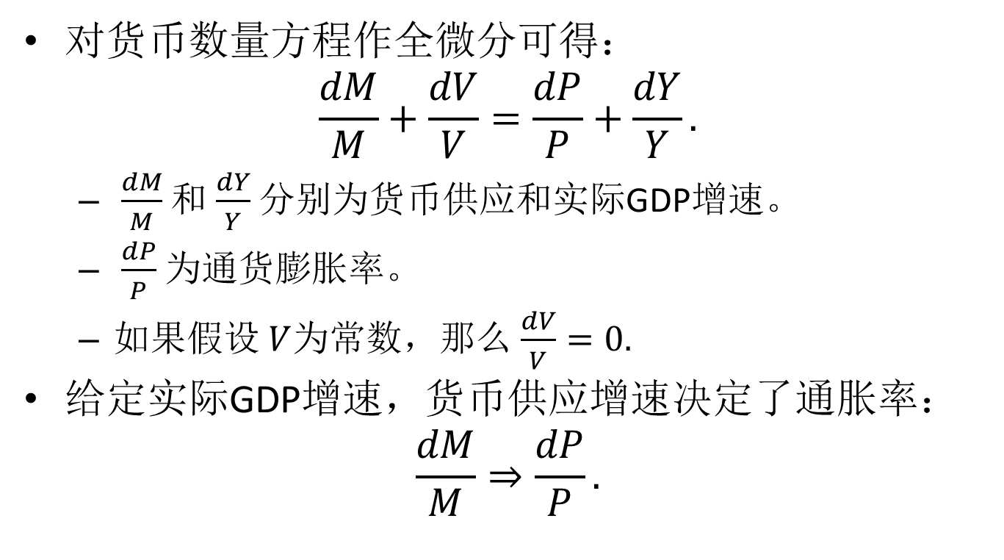
货币和通胀
对货币数量方程作全微分可得：
$$\frac{dM}{M}+\frac{dV}{V}=\frac{dP}{P}+\frac{dY}{Y}.$$
  $\frac{dM}{M}$ 和 $\frac{dY}{Y}$ 分别为货币供应和实际GDP增速。
  $\frac{dP}{P}$ 为通货膨胀率。
  如果假设 $V$为常数，那么 $\frac{dV}{V}=0.$
给定实际GDP增速，货币供应增速决定了通胀率：
$$\frac{dM}{M}⇒\frac{dP}{P}.$$

Slide 82
中国M2增速与通胀

Slide 83
通胀的成本
预期中的通胀
  菜单成本（Menu cost）
  价格扭曲引起的资源错配
  不公平的税收
  其他各种不方便
预期外的通胀
  购买力的随意再分配
  经济不确定性增加

Slide 84
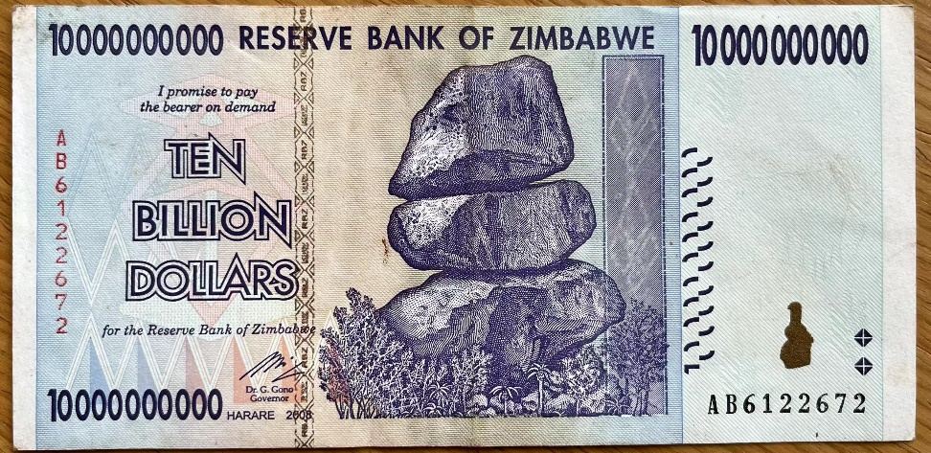
超级通货膨胀（Hyperinflation）
定义:极度恶性的通胀（比如通胀率超过每月50%）
在超级通货膨胀下，通胀成本不可承受。
货币失去储值功能，甚至交易媒介功能
  人们不得不以物易物，或者用其他硬通货币。
Notes:
Hyperinflation in Zimbabwe began in February 2007. During the height of inflation from 2008 to 2009, it was difficult to measure Zimbabwe‘s hyperinflation because the government of Zimbabwe stopped filing official inflation statistics. However, Zimbabwe’s peak month of inflation is estimated at 79.6 billion percent month-on-month, 89.7 sextillion percent year-on-year in mid-November 2008.

Slide 85
解放前的超级通货膨胀（1937-1948）

Slide 86
解放前的超级通货膨胀
（1948.8-1949.4）

Slide 87
超级通胀的原因
一个简单回答是: 超级通胀由过度的货币供应导致。
但是央行为何过度印钞？通常是因为财政问题。
如何应对超级通胀？财政改革。

Slide 88

通胀的好处
温和通胀是供不应求的结果。
  产品供不应求 $⇒$投资需求旺盛 $⇒$总需求旺盛
温和通胀让劳动力市场运行得更好。
Notes:
供不应求的时候：
产品和服务涨价。
劳动力需求旺盛，工资上升。
企业和家庭收入上升，容易还本付息。--》金融稳定
因为名义工资一般有向下的刚性，通胀能让实际工资获得向下的弹性。

Slide 89
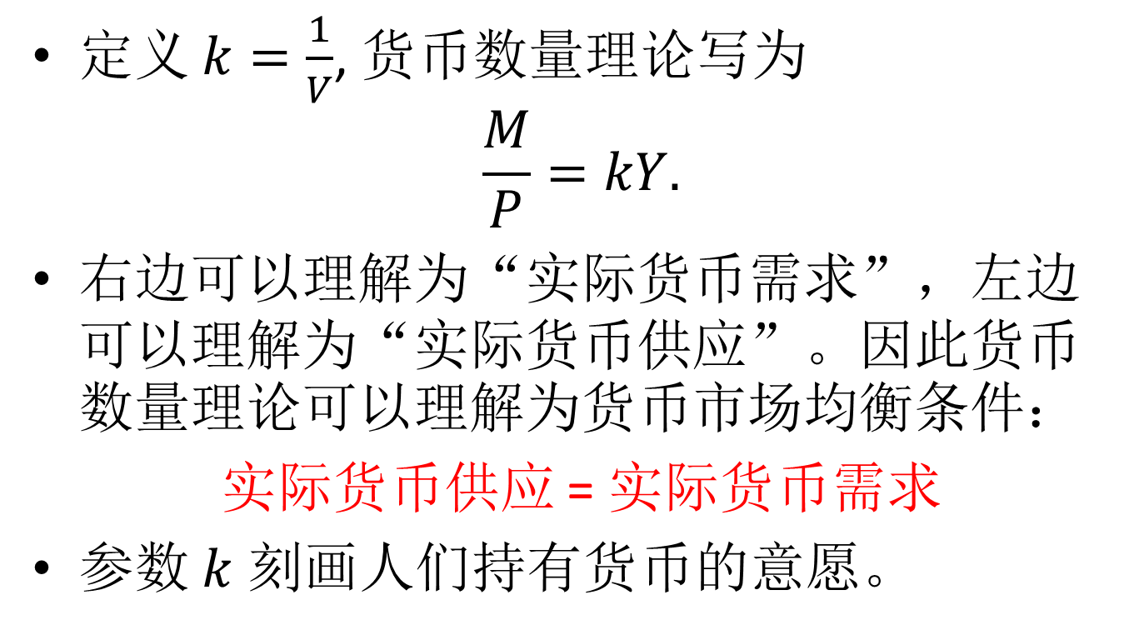
货币市场均衡
定义 $k=\frac{1}{V}$, 货币数量理论写为
$$\frac{M}{P}=kY.$$
右边可以理解为“实际货币需求”，左边可以理解为“实际货币供应”。因此货币数量理论可以理解为货币市场均衡条件：
实际货币供应 = 实际货币需求
参数 $k$ 刻画人们持有货币的意愿。
Notes:
“real money supply” = “money demand”.
𝑘 characterizes how much money people wish to hold for each unit of income. It is by definition inversely proportional to 𝑉: when people hold lots of money relative to their incomes, money changes hands infrequently.

Slide 90
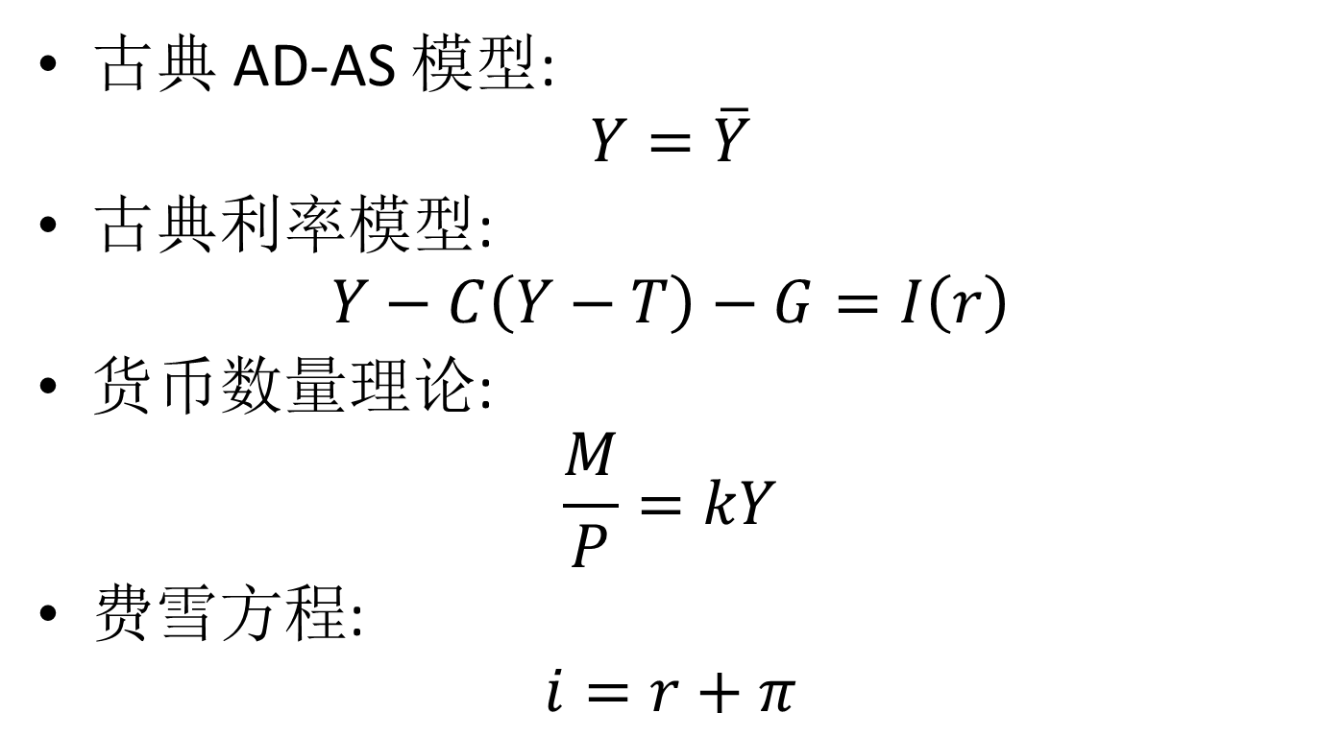
一个综合模型
古典 AD-AS 模型:
$$Y=\overline{Y}$$
古典利率模型:
$$Y−C\left(Y−T\right)−G=I\left(r\right)$$
货币数量理论:
$$\frac{M}{P}=kY$$
费雪方程:
$$i=r+π$$

Slide 91
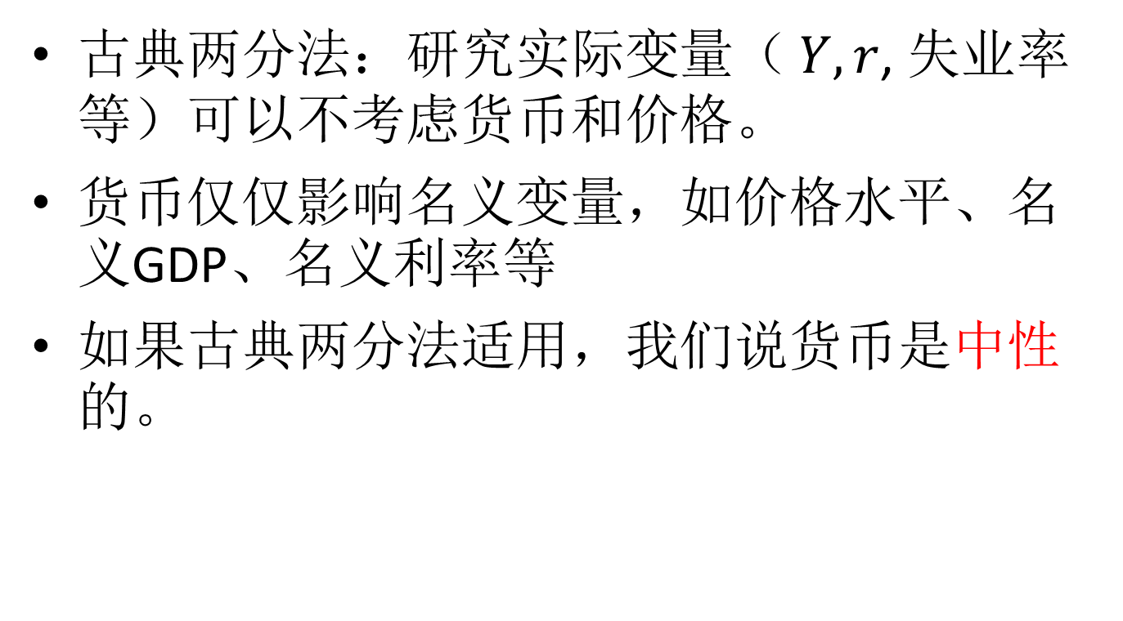
古典两分法（Classical Dichotomy）
古典两分法：研究实际变量（ $Y, r$, 失业率等）可以不考虑货币和价格。
货币仅仅影响名义变量，如价格水平、名义GDP、名义利率等
如果古典两分法适用，我们说货币是中性的。

Slide 92
内容
导言
产出
失业
收入分配
利率
货币与通胀
汇率

Slide 93
开放经济
开放经济与外国有贸易关系。
在这部分，我们讨论
  贸易与资本流动
  汇率
  小型开放经济模型
  大型开放经济模型

Slide 94
中国的外贸依赖度

Slide 95
货物贸易和服务贸易
贸易分为货物（Goods）贸易和服务（Services）贸易。
  货物
  服务
    加工
    维护和维修
    运输
    旅行
    建设
    保险和养老金
    金融
    知识产权使用
    电信、计算机和信息
    个人、文化、娱乐
    其他服务

Slide 96
经常账户
经常账户（Current Account）记录跨境收入和支出。
 | 贷方（Credit） | 借方（Debit） | 差额（Balance）
贸易 | 出口 | 进口 | 净出口 （贸易差额/余额）
要素（初次收入） | 要素收入 | 要素支出 | 净要素收入
现金转移（二次收入） | 现金转移收入 | 现金转移支出 | 净现金转移

Slide 97
中国的经常账户结构
Notes:
Million USD

Slide 98

简化假设
贸易余额是经常账户（CA）最重要部分：
  CA = 贸易余额（trade balance）+
  净要素收入（net factor income）+
  净现金转移（net cash transfer）
  如果 CA>0: 经常账户盈余（surplus）
  如果 CA<0: 经常账户赤字（deficit）
在本课程的理论分析中，我们忽略要素收入和现金转移：
$$Y−\left(C+I+G\right)=X=EX−IM,$$
其中 $Y$ 为总产出，$\left(C+I+G\right)$ 为国内支出，$X$ 为净出口，$EX$ 为出口，$IM$ 为进口。
Notes:
It is called the current account as it (mainly) records transactions of goods/services for the purpose of current consumption/investment. The capital account records the net change in financial assets, which are future claims.
Net cash transfer includes foreign aid and remittance.

Slide 99
资本流动
资本跨境流动，即资产归属国发生变化。
如果比亚迪出口一辆电动车到美国（假设价格为1万美元），这笔交易如何影响中美贸易和资本流动？
Notes:
The Chinese export rises by $10,000.
If BYD invests the $10,000 in US stocks or bonds, then capital outflow rises by $10,000. The same is true even if BYD keeps the cash.
If BYD converts the $10,000 into RMB at a local bank, then the local bank also has to do something about it. If the local bank sells the dollar to PBC, and PBC uses the $10,000 to purchase US treasury bills, we still see $10,000 rise in capital outflow.

Slide 100
资本账户（Capital Account）
资本账户记录资本流动，或金融资产归属变化。
资本账户余额 =
直接投资余额（direct investment）+
证券投资余额（portfolio investment）+
其他非储备投资余额（other non-reserve）+
储备投资余额（reserve）
Notes:
The capital account records the net change in ownership of foreign assets.
资产买卖改变资产结构，资本账户余额不变。如：
中国居民购买美国房产。
德国公司在中国投资建厂。
韩国居民通过沪港通购买A股股票。
中国银行在新加坡向来福士（Raffles）集团贷款人民币10亿元。

Slide 101
国际收支平衡（Balance of Payments）
国际收支平衡恒等式：
经常账户余额 + 资本账户余额 + 统计误差 = 0
在理论分析中可以忽略统计误差，因此经常账户盈余（赤字）对应资本账户赤字（盈余）。

Slide 102

多余储蓄
假设只有两个国家：本国和“外国”。
让 $S=Y−(C+G)$ 表示本国国民储蓄，那么$S−I$为该国多余储蓄（excess saving）。根据国民收入恒等式，
$$S−I=X.$$
  因为多余储蓄必然借给外国，所以
  多余储蓄 = 资本净流出 = 净出口。
Notes:
The flow of goods and services is mirrored by capital flow.
两个人交易，一手交钱一手交货，我们看到资本从买方流到卖方。类比到国际贸易，这是在一个用国际货币的贸易环境。现实世界中，贸易是用national currency, 尤其是美元。相当于买方打欠条给卖方，那么卖方买了买方的金融产品（欠条），所以资本从卖方刘到买方。
如果$S−I=X>0$, 该国将多余储蓄借给外国，此时商品和服务净流出，资本净流出，金融资产净增加。
如果 $S−I=X<0$, 该国从外国借入 $\left(−X\right)$, 即储蓄赤字。 此时商品和服务净流入，资本净流入，金融资产净减少（或金融负债净增加）。

Slide 103
汇率（Exchange Rate）
汇率是一对货币之间的相对价格。
汇率可以表示为一单位本币兑换多少外币，也可以表示为一单位外币兑换多少本币。
市场报价一般选择让汇率数值大于1，例如人民币和韩元汇率记为200韩元/人民币，人民币和美元汇率记为7.2人民币/美元。
人民币有在岸汇率（CNY）和离岸汇率（CNH）。
Notes:
The exchange rate (also known as foreign-exchange rate, or forex rate) between two currencies is the rate at which one currency will be exchanged for another.
We may express the exchange rate in units of foreign currency per the domestic currency. For example, the exchange rate of Korean Won is currently around 175 Won/Yuan.
The exchange rate may also be in units of domestic currency per foreign currency. For example, the exchange rate of USD is currently around 7 Yuan/USD.

Slide 104
一个约定
在本课程的理论学习中，我们约定汇率以本币为分母，即汇率数值含义为一个单位本币兑换多少外币。
在此约定下，汇率数值上升表示本币升值（appreciate, strengthen），汇率数值下降表示本币贬值（depreciate, weaken, devalue）。
Notes:
In this course, we adopt the convention that the exchange rate is in units of foreign currency per the domestic currency (Yuan).
Under this convention, a rise in the exchange rate is called an appreciation of RMB; a fall in the exchange rate is called a depreciation.
Appreciation is also called strengthening, while depreciation is also called weakening.

Slide 105

有效汇率（Effective Exchange Rate）
有效汇率对一篮子货币的汇率指数。
  NEER (Nominal effective exchange rate)：用名义汇率编制的有效汇率$。$
  $${RMBX}_{t}=c_{0}\prod_{i=1}^{M}{X_{it}^{w_{i}}},$$
  其中$w_{i}>0$为权重，满足 $\sum_{i=1}^{M}{w_{i}}=1$
  REER (Real effective exchange rate)：用实际汇率编制的有效汇率。

Slide 106
人民币汇率

Slide 107
美元指数

Slide 108

实际汇率
实际汇率是一个货币相对另一个货币的购买力，给定当前名义汇率和价格水平。
用 $e$表示名义汇率, $P$ 表示国内价格水平，那么用外国货币为单位的本国价格水平为$eP$。
用 $P^{∗}$ 表示国外价格水平$，$实际汇率定义为
$ε=\frac{eP}{P^{∗}}.$
Notes:
The real exchange rate is the purchasing power of a currency relative to another at current exchange rates and prices.

Slide 109

购买力平价（Purchasing Power Parity）
如果 $ε=1$, 购买力平价（PPP）成立。理论上说，PPP是一价定理（the law of one price）的一个推论。
如果 $ε>1$, 本币高估（本国价格比外国高）。
如果 $ε<1$, 本币低估。

Slide 110

一个例子
假设中国和美国都生产一种商品，巨无霸（Big Mac）。中国巨无霸20元一个，美国巨无霸4美元一个，而名义汇率是6CNY/USD.
人民币相对美元的实际汇率为
$\frac{1}{6}⋅\frac{20}{4}=\frac{5}{6}$.
因为实际汇率小于1，我们说PPP不成立，人民币低估。也就是说，中国巨无霸更便宜，人民币更值钱。

Slide 111
关于PPP的经验事实
一般而言，PPP在长期接近成立，短期则有较大偏离。
PPP基于一价原理（Law of One Price），即同样的商品有同样的价格，但是现实世界存在各种贸易成本和障碍，阻碍价格收敛，尤其是不可贸易的品种（如生活服务）。
  Balassa–Samuelson效应：发达国家的物价会系统性地高于发展中国家。
Notes:
可以把经济分为两个行业：可贸易行业（如制造业）和不可贸易行业（如生活服务，等）。发达国家的可贸易行业劳动生产率高于发展中国家，因此劳动力成本高于发展中国家。虽然不可贸易行业的劳动生产率差距小，但是发达国家不可贸易行业劳动力成本远高于发展中国家，于是发达国家的不可贸易品价格也远高于发展中国家。因为CPI篮子既包括可贸易品和不可贸易品，所以发达国家价格水平也远高于发展中国家。

Slide 112

PPP的推论
如果 PPP 成立$，$
$$e_{t}=\frac{P_{t}^{∗}}{P_{t}}.$$
对数差分（log difference）后得到
$$\log{\frac{e_{t}}{e_{t−1}}}=π_{t}^{∗}−π_{t},$$
其中 $π_{t}^{∗}$ 和 $π_{t}$ 分别为外国和本国的通胀率。
PPP 意味着，如果外国通胀高于本国通胀，那么本国货币倾向于升值。
Notes:
Note that $\log{\frac{e_{t}}{e_{t−1}}}≈\frac{Δe_{t}}{e_{t−1}}$ .

Slide 113

利率平价（Interest Rate Parity）
如果我们进一步假设本国和外国有相同的实际利率，那么
$$\log{\frac{e_{t}}{e_{t−1}}}=i_{t}^{∗}−i_{t},$$
其中 $i_{t}^{∗}$ 和 $i_{t}$ 分别为外国和本国的名义利率。
利率平价告诉我们，如果外国名义利率高于本国，那么本币倾向于升值。
该版本的利率平价被称为“无抛补利率平价”（Uncovered interest rate parity）。
Notes:
The common real interest rate implies that there are no arbitrage opportunities in investing.

Slide 114

关于利率平价的经验事实
在经验研究中，利率平价很少得到支持。即，高利率货币经常升值而不是贬值。
$$⇓$$
"套息交易（Carry trade）"
Notes:
套息交易（Carry trade）：做空低息货币（贷款），做多高息货币。

Slide 115

小型开放经济模型
假设:
  资本自由流动
  实际利率 $r^{∗}$ 在世界市场决定，小国是价格接受者
  净出口是实际汇率 $ε$ 的减函数 $X(ε)$, $X′\left(ε\right)<0.$
在外汇市场，外汇供应方是净出口 $X$，外汇需求方是净资本流出（net capital outflow）， $F=S−I$.
在外汇市场均衡$，$
$F(r^{∗})=S−I\left(r^{∗}\right)=X\left(ε\right).$
Notes:
Assumptions:
Capital is perfectly mobile across borders.
The real interest rate is determined in the world market, $r^{∗}.$
The net export is a decreasing function of the real exchange rate ($ε$).
In the foreign exchange market, the supply of foreign currencies are the net export, and the demand is the net capital outflow ($F$), or excess national saving.
In equilibrium,
$F(r^{∗})=S−I\left(r^{∗}\right)=NX\left(ε\right).$
The lower the real exchange rate, the less expensive are domestic goods and services relative to foreign ones, thus larger net export.

Slide 116



外汇市场均衡
Real exchange rate $ε$
Excess saving, $S−I$
Equilibrium real exchange rate
$$X(ε)$$
Net export

Slide 117
虚拟实验
以下变化如何影响实际汇率？
  本国扩张性财政政策
  世界利率上升
  本国实施贸易保护主义
  本国可贸易品行业的国际竞争力上升
  本国金融市场从无到有，从薄弱发展到成熟
Notes:
3和4在数学上一致。

Slide 118
名义汇率呢？
在实施固定汇率的国家，名义汇率由政府确定。
在实行浮动汇率的国家，名义汇率由外汇市场交易决定。
  驱动因素：经济基本面、政策、技术、情绪等等。

Slide 119

大型开放经济模型
假设:
  资本自由流动。
  资本净流出是实际利率 $r$ 的减函数 $F\left(r\right),F′\left(r\right)<0$
  净出口是实际汇率 $ε$ 的减函数 $X\left(ε\right)$, $X^{′}(ε)<0$.
两个市场均衡:
  可贷资金市场
  外汇市场
在$均衡$
$$S=I\left(r\right)+F\left(r\right)$$
$$X\left(ε\right)=F(r)$$
Notes:
The reason why F(r) is decreasing: net capital outflow of a large economy would depress world interest rate.
$r$ and $ε$ are simultaneously determined in the market for loanable funds and the forex market.

Slide 120






大型开放经济模型
Real exchange rate $ε$
$$S=I(r)+F(r)$$
$$X\left(ε\right)=F(r)$$
Equilibrium real exchange rate $ε^{∗}$
Equilibrium real exchange rate $r^{∗}$
World interest rate $r$

Slide 121
虚拟实验
当以下发生，实际利率和实际汇率如何变化？
  本国（大国）财政刺激
  本国（大国）通过贸易保护法案
Notes:
S = I(r) + F(r)
NX(e) = F(r)
A fiscal stimulus reduces national saving, which leads to higher r. Less net capital outflow reduces demand for foreign currency, the domestic currency appreciates.
A tax incentive for investment right-shifts the investment curve, leading to higher r. The rest is the same as above.
An import restriction increases net export, right-shifting the NX curve. The domestic currency appreciates. r remains.

Slide 122



财政刺激
Real exchange rate $ε$
$$S=I(r)+F(r)$$
$$X\left(ε\right)=F(r)$$
Equilibrium real exchange rate $ε^{∗}$
Equilibrium real exchange rate $r^{∗}$
World interest rate $r$

Slide 123
保护主义冲击
Real exchange rate $ε$
$$S=I(r)+F(r)$$
$$X\left(ε\right)=F(r)$$
Equilibrium real exchange rate $ε^{∗}$
Equilibrium real exchange rate $r^{∗}$
World interest rate

